Slide 1


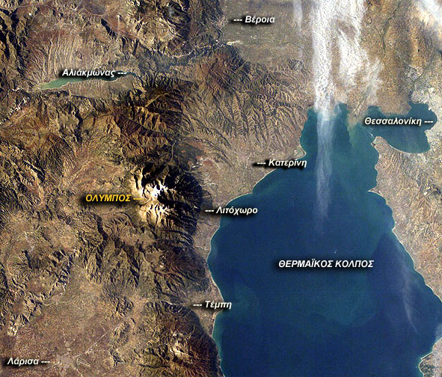

Μελέτη Διερεύνησης της Προοπτικής, των Δυνατοτήτων και των Τρόπων Αξιοποίησης του Ολύμπου σε Αναπτυξιακή Κατεύθυνση
Β’ Φάση: Δυνατότητες - Προτάσεις
Απρίλιος 2023

Slide 2

ΠΕΡΙΕΧΟΜΕΝΑ ΠΑΡΟΥΣΙΑΣΗΣ
Κύρια συμπεράσματα Α’ Φάσης
Παλαιά Μοντέλα Ανάπτυξης – Όρια και αποτελέσματα
Αλλαγή προσανατολισμών – Νέες Κατευθύνσεις, Νέες Πολιτικές, Νέα Προγράμματα
Σχέδιο Αξιοποίησης Περιοχής Μελέτης
Στόχοι
Παρεμβάσεις χωρίς χωρικό προσδιορισμό
Παρεμβάσεις με χωρικό προσδιορισμό

Slide 3
Κύρια συμπεράσματα Α’ Φάσης

Slide 4

Κύρια συμπεράσματα Α’ Φάσης
[S] ΔυνατΑ ΣημεΙα
Ισχυρό προφίλ αγροτικής και αλιευτικής παραγωγής
Καλό επίπεδο ανθρώπινου δυναμικού
Ικανός αριθμός αξιόλογων γεωργικών προϊόντων - Σχετικά καλό επίπεδο διαφοροποίησης της παραγωγής
Καλό επίπεδο συνεργασιών στον πρωτογενή τομέα παραγωγής
Επιτυχημένα οργανωτικά σχήματα στο χώρο της εμπορίας των προϊόντων
[W] ΑδυναμΙες
Διαρθρωτικά προβλήματα στον πρωτογενή (πολυτεμαχισμός γης)
Συστήματα παραγωγής κατά βάση έντασης εργασίας (καπνός, ακτινίδιο, κτηνοτροφία) - περιορίζει την ανάπτυξη πολλαπλών δραστηριοτήτων μέσα στην ίδια εκμετάλλευση (πολυπαραγωγικές εκμεταλλεύσεις).
Σημαντικό μέρος των καλλιεργειών και των εκμεταλλεύσεων εξαρτάται ακόμη από τις γεωργικές επιδοτήσεις – εξαίρεση η κτηνοτροφία και το ακτινίδιο

Slide 5
Κύρια συμπεράσματα Α’ Φάσης
[S] ΔυνατΑ ΣημεΙα
Γεωοικονομική θέση σε σχέση με τις χώρες της Βαλκανικής και της Ευρώπης
Εγγύτητα με Θεσσαλονίκη, κέντρο οικονομικής δραστηριότητας
Σύνδεση με σύγχρονους αυτοκινητόδρομους (ΠΑΘΕ, Εγνατία, Ευρωπαϊκοί διάδρομοι)
Εξαιρετικά ισχυρό προφίλ φυσικού και ιστορικού – πολιτισμικού δυναμικού
[W] ΑδυναμΙες
Καθυστέρηση στην υιοθέτηση νέων τεχνολογιών και ενσωμάτωσή τους στις παραγωγικές δραστηριότητες
Περιβαλλοντικές επιπτώσεις των καλλιεργητικών τεχνικών (λιπάσματα, φυτοφάρμακα στα σιτηρά)
Η μεγάλη μάζα των αγροτών δεν εντάσσεται στα οργανωτικά σχήματα στο χώρο της εμπορίας
Περιορισμένος αριθμός μεταποιητικών μονάδων και εμπορίας των παραγόμενων προϊόντων
Χαμηλός βαθμός παροχής υπηρεσιών συμβουλευτικής και τεχνικής στήριξης των παραγωγών.

Slide 6
Κύρια συμπεράσματα Α’ Φάσης
[S] ΔυνατΑ ΣημεΙα
Πολυμορφία υφιστάμενων ελκυστικών πόρων (φυσικοί, ιστορικοί, ανθρωπογενείς) που απευθύνονται σε διαφορετικές ομάδες επισκεπτών
Ετήσιος αριθμός επισκεπτών στον Όλυμπο ~200.000 άτομα, με αυξητική πορεία κάθε χρόνο
Καλό επίπεδο ανθρώπινου δυναμικού
[W] ΑδυναμΙες
Έλλειψη καινοτόμων και σύγχρονων παραγωγικών δραστηριοτήτων.
Έλλειψη συλλογικών σημάτων ποιότητας.
Πολύ μικρή ενασχόληση με την εκμετάλλευση του δασικού πλούτου
Μοντέλο μαζικού τουρισμού χαμηλής ποιότητας υποδομών και υπηρεσιών, εποχικότητα, εξαιρετικά ευαίσθητο σε εξωτερικές συνθήκες - δεν μπορεί να διατηρήσει βιωσιμότητα σε περιόδους κρίσης.

Slide 7
Κύρια συμπεράσματα Α’ Φάσης
[S] ΔυνατΑ ΣημεΙα
[W] ΑδυναμΙες
Μη επαρκής λειτουργική σύνδεση των παράλιων περιοχών με τις ορεινές – υπερφορτίζει τις παράλιες και δεν διαχέει την ανάπτυξη στις ορεινές

Slide 8
Κύρια συμπεράσματα Α’ Φάσης
[Ο] ΕυκαιρΙες
Χρηματοοικονομικά μέσα και υποστήριξη για την επιχειρηματικότητα
Χρηματοδοτικές δυνατότητες για επενδύσεις από Ευρωπαϊκά προγράμματα
Μεταφορά τεχνογνωσίας και επιχειρηματικά δίκτυα και συνεργασία μέσω των διασυνοριακών προγραμμάτων της ΕΕ
Αξιοποίηση του τριτοβάθμιου εκπαιδευτικού ιδρύματος της Κατερίνης για σύνδεση της έρευνας με την αγροτική παραγωγή
[Τ] ΑΠΕΙΛΕΣ
Φυγόκεντρες τάσεις του πληθυσμού της υπαίθρου, λόγω της εντεινόμενης πολικότητας της Κατερίνης και της Θεσσαλονίκης
Επιδείνωση των συνθηκών της αγοράς για τις τοπικές παραδοσιακές επιχειρήσεις λόγω του μεγάλου ανταγωνισμού από τις Ευρωπαϊκές εταιρείες - Απώλεια παραδοσιακών αγορών - Απώλεια θέσεων εργασίας
Γήρανση του παραγωγικού ανθρώπινου δυναμικού

Slide 9
Κύρια συμπεράσματα Α’ Φάσης
[Ο] ΕυκαιρΙες
Αναβάθμιση του προϊόντος των κέντρων εστίασης, με στροφή στο παραδοσιακό προϊόν
Περαιτέρω διαφοροποίηση των δραστηριοτήτων του πρωτογενούς τομέα (αύξηση παραγωγής βιολογικών προϊόντων, τυποποίηση προϊόντων κτηνοτροφίας, κ.λπ.)
Σύνδεση της αλιευτικής δραστηριότητας και παραγωγής με τις επιχειρήσεις του τουριστικού κλάδου
[Τ] ΑΠΕΙΛΕΣ
Περαιτέρω επιδείνωση του κοινωνικού – οικονομικού περιβάλλοντος λόγω παρατεταμένης διάρκειας των διάφορων κρισιακών φαινομένων (οικονομική κρίση, υγειονομική κρίση, πολεμική κρίση)

Slide 10
Παλαιά Μοντέλα Ανάπτυξης – Όρια και αποτελέσματα

Slide 11




Παλαιά Μοντέλα Ανάπτυξης – Όρια και αποτελέσματα
  Τα «γραμμικά» οικονομικά μοντέλα (βασίζονται σε γραμμικές διαδικασίες παραγωγής, κατανάλωσης και διάθεσης) του προηγούμενου αιώνα εξαντλήθηκαν. Δεν μπορούν να στηρίξουν την τρέχουσα ή την προβλεπόμενη χρήση των πόρων.
  Κάθε χρόνο, η ανθρωπότητα καταναλώνει 1,4 φορές τους πόρους που διαθέτει ο πλανήτης.
  Η εξάρτηση των χωρών από την φαινομενικά απεριόριστη προσφορά φυσικών πόρων, εισαγόμενων και εγχώριων, τις κατέστησε ευάλωτες στις διακοπές ροής λόγω συγκρούσεων και στις αυξήσεις των τιμών

Slide 12
Παλαιά Μοντέλα Ανάπτυξης – Όρια και αποτελέσματα
  Το μοντέλο τουριστικής ανάπτυξης του μαζικού τουρισμού, με κύρια χαρακτηριστικά:
  την αυθαίρετη δόμηση,
  την υποβάθμιση του οικιστικού και φυσικού περιβάλλοντος,
  το χαμηλό επίπεδο των παρεχόμενων υπηρεσιών, και
  την εποχικότητα
  είχε αρνητικές επιπτώσεις στην εξέλιξη του κλάδου παντού όπου επικράτησε, καθώς δεν μπορεί να «αμυνθεί» σε παρατεταμένες περιόδους κρίσης ή σε εμφάνιση οργανωμένου ανταγωνισμού
  Χαρακτηριστικά, στη διάρκεια της τελευταίας δεκαετίας:
  Οι αφίξεις στην ΠΚΜ μειώθηκαν κατά 49,4% (επίπεδο Χώρας -48,2%)
  Οι διανυκτερεύσεις μειώθηκαν κατά 59% (επίπεδο Χώρας -53,2%)
  Η δυναμικότητα των κάμπινγκ σε κλίνες στην Π.Ε. Πιερίας μειώθηκε κατά 77,8% (ΠΚΜ -76,3%, Χώρα -71,8%) και οι διανυκτερεύσεις μειώθηκαν κατά 59% (επίπεδο Χώρας -53,2%)

Slide 13
Αλλαγή προσανατολισμών – Νέες Κατευθύνσεις, Νέες Πολιτικές, Νέα Προγράμματα

Slide 14
Αλλαγή προσανατολισμών – Νέες Κατευθύνσεις, Νέες Πολιτικές, Νέα Προγράμματα
  Πολιτική Συνοχής 2021-2027
  Μακρόπνοο όραμα για τις αγροτικές περιοχές της ΕΕ — Προς ισχυρότερες, συνδεδεμένες, ανθεκτικές και ευημερούσες αγροτικές περιοχές με ορίζοντα το 2040
  Ευρωπαϊκή Πράσινη Συμφωνία
  Η νέα ΚΓΠ – ΠΑΑ 2021-2027
  Ευρωπαϊκή Σύμπραξη για τη Γεωργική Καινοτομία (EIP-AGRI)
  «Από το Αγρόκτημα στο Πιάτο»
  Πολιτική Συνοχής στις Ορεινές Περιοχές της Ε.Ε. 2019 - Μέτρα για την ανάπτυξη ορεινών περιοχών
  Interreg Europe

Slide 15
Αλλαγή προσανατολισμών – Νέες Κατευθύνσεις, Νέες Πολιτικές, Νέα Προγράμματα
  Σχέδιο Ανάπτυξης για την Ελληνική Οικονομία
  Εθνικό Πρόγραμμα Ανάπτυξης
  Εθνικό Σχέδιο Ανάκαμψης και Ανθεκτικότητας - «Ελλάδα 2.0»
  Αναπτυξιακός Νόμος - Ελλάδα Ισχυρή Ανάπτυξη
  Στρατηγικό Σχέδιο της ΚΑΠ 2023-2027
  Πρόγραμμα Αλιείας, Υδατοκαλλιέργειας και Θάλασσας (ΠΑΛΥΘ) 2021-2027
  Εθνική Στρατηγική Έξυπνης Εξειδίκευσης 2021-2027
  Εθνική Στρατηγική για τα Δάση

Slide 16
Αλλαγή προσανατολισμών – Νέες Κατευθύνσεις, Νέες Πολιτικές, Νέα Προγράμματα
  Στρατηγικό Σχέδιο Ορεινότητας
  Δράσεις Προτεραιότητας 2021-2027 για το Δίκτυο Natura 2000
  Εθνική Στρατηγική για την Κλιματική Αλλαγή
  Εθνική Στρατηγική για την Βιοποικιλότητα
  Εθνική Στρατηγική για την Κυκλική Οικονομία
  Περιφερειακό Χωροταξικό Πλαίσιο της Περιφέρειας Κ.Μ.
  Στρατηγική της Περιφέρειας Κεντρικής Μακεδονίας
  Χαρακτηρισμός του Όρους Ολύμπου ως Εθνικού Πάρκου

Slide 17
Αλλαγή προσανατολισμών – Νέες Κατευθύνσεις, Νέες Πολιτικές, Νέα Προγράμματα
  Στις νέες Πολιτικές Ανάπτυξης της Ε.Ε., η «γραμμική» αντίληψη της Ανάπτυξης εγκαταλείφθηκε οριστικά. Θεμελιώδεις προτεραιότητες είναι τώρα:
  Η Βιωσιμότητα (Sustainability). Βιωσιμότητα των φυσικών πόρων, του περιβάλλοντος, των τοπικών οικοσυστημάτων
  Τα «έξυπνα» (Smart) συστήματα
  Οι Συνεργασίες, η ανάπτυξη Δικτύων
  Η διαρκής βελτίωση των ικανοτήτων του ανθρώπινου δυναμικού

Slide 18
Σχέδιο Αξιοποίησης της Περιοχής Μελέτης

Slide 19
Παραδοχές
ΒΙΩΣΙΜΟΤΗΤΑ
Κυκλική Οικονομία
Καθαρά Τρόφιμα
Καινοτομία
Ανθρώπινο δυναμικό
Έξυπνη Τεχνολογία
Αλυσίδες Αξίας
Πολιτισμός
Η βιωσιμότητα μιας Περιοχής θα πρέπει να βασίζεται στην πολυ-λειτουργικότητα, όχι στην «μονοκαλλιέργεια»
Οι Πυλώνες της Ευρωπαϊκών Πολιτικών καθορίζουν τις κατευθύνσεις στις οποίες τα τοπικά κοινωνικο-οικονομικά συστήματα πρέπει να κινηθούν

Slide 20
Σχέδιο Αξιοποίησης – Όραμα
Η εξασφάλιση όρων οικονομικής, κοινωνικής και χωρικής συνοχής που θα προωθούν μια πολύ-λειτουργική ανάπτυξη, βιώσιμη και αειφόρα, σε διαχρονική αρμονία με το φυσικό περιβάλλον, την ιστορία και τον πολιτισμό της Περιοχής, ανθεκτική σε κρίσεις και σημαντικά συμβάλλουσα στην ανάπτυξη της Περιφέρειας Κεντρικής Μακεδονίας και της Χώρας

Slide 21
Σχέδιο Αξιοποίησης – Στάδια
Το αφήγημα «Όλυμπος»
Δημιουργία του αφηγήματος
Επικύρωση του αφηγήματος
Προώθηση του αφηγήματος

Slide 22
Σχέδιο Αξιοποίησης – Στάδια
Δημιουργία
Καθαρά Τρόφιμα
Επικύρωση
Σήματα Ποιότητας Προϊόντων
Προώθηση
Δικτυώσεις / Συνεργασίες (τοπικές, διεθνείς)
Υψηλό επίπεδο υπηρεσιών
Ιστορία - Πολιτισμός
Marketing –Προώθηση (συλλογικά σχήματα επιτυγχάνουν οικονομίες κλίμακας και μεγιστοποίηση του αποτελέσματος
Πολυλειτουργικά δάση
Σήματα Ποιότητας σύνθετα (Προϊόντα + Υπηρεσίες)
Αλυσίδες αξίας
Φροντίδα - Διατήρηση του μοναδικού τοπίου

Slide 23
Σχέδιο Αξιοποίησης – Στόχοι
1. Στροφή της αγροτικής παραγωγής και του συνόλου του αγρο-διατροφικού τομέα της Περιοχής Μελέτης σε ένα νέο παραγωγικό μοντέλο
2. Παραγωγική ανασυγκρότηση του δευτερογενή τομέα
3. Απεξάρτηση του τουρισμού από τη διεθνή συγκυρία
4. Ενδυνάμωση του τοπικού κοινωνικού ιστού - Προώθηση της Κοινωνικής Συνοχής
5. Βελτίωση ποιότητας ζωής τοπικού πληθυσμού

Slide 24
Σχέδιο Αξιοποίησης – Αλυσίδες Αξίας
Ολοκληρωμένο σύστημα, τα συστατικά μέρη του οποίου είναι αγρότες, ερευνητές, σύμβουλοι, προμηθευτές υλικών, εγκαταστάσεις παραγωγής, υπηρεσίες διανομής και πελάτες, συνδεόμενα μεταξύ τους
«Αλυσίδα εφοδιασμού» (supply chain): εστιάζει την προσοχή της κυρίως στην αξία που δημιουργείται στα δύο άκρα της αλυσίδας, δηλ. στην παραγωγή του προϊόντος και στην παράδοση στον τελικό χρήστη
«Αλυσίδα αξίας»: εστιάζει στην αξία που δημιουργείται σε όλη την διαδικασία μεταξύ των δύο άκρων της αλυσίδας

Slide 25
Σχέδιο Αξιοποίησης – Αλυσίδες Αξίας
ΕΕ: στρατηγική για την βιοοικονομία η οποία επιδιώκει και ενισχύει την παραγωγή ανανεώσιμων βιολογικών πόρων και την μετατροπή τους σε ζωτικά προϊόντα και βιοενέργεια.
Βιοοικονομία: ένας από τους μεγαλύτερους και σημαντικότερους τομείς στην ΕΕ, περιλαμβάνει την γεωργία, την δασοκομία, την αλιεία, τα τρόφιμα, την βιοενέργεια και τα προϊόντα βιολογικής προέλευσης, έχει ετήσιο κύκλο εργασιών περίπου 2 τρισ. ευρώ και προσφέρει απασχόληση σε περίπου 18 εκατομμύρια εργαζομένους. Αποτελεί βασικό μοχλό για την τόνωση της ανάπτυξης στις αγροτικές και τις παράκτιες περιοχές.
Ελλάδα: το νέο Στρατηγικό Σχέδιο για την ΚΓΠ ενισχύει την Συνεργασία μεταξύ μικρών τοπικών επιχειρήσεων, με σκοπό τη διοργάνωση κοινών μεθόδων εργασίας, κοινή χρήση εγκαταστάσεων, ανάπτυξη και εμπορία κοινών προϊόντων

Slide 26
Σχέδιο Αξιοποίησης – Αλυσίδες Αξίας
Παραγωγοί προϊόντος
Μεταποιητές
Εμπορική προώθηση
Αγορές - Καταστήματα
Τουριστικές Επιχειρήσεις

Slide 27
Σχέδιο Αξιοποίησης
Αλυσίδες Αξίας
Βελτίωση προσβασιμότητας
Υλοτόμοι –
Μονάδα επεξεργασίας για παραγωγή πελέτας
Marketing
Νοικοκυριά, Επιχειρήσεις
Έρευνα και Ανάπτυξη
χρήση καινοτομικών πρακτικών
  Αλυσίδα Αξίας
  ΔΑΣΟ-ΒΙΟΤΕΧΝΙΚΗ
  FORESPIR στα Καταλανικά Πυρηναία (Ισπανία)
Κατάρτιση Νέων
Κατάρτιση Νέων

Slide 28
Σχέδιο Αξιοποίησης
Αλυσίδες Αξίας
Κάτοικοι και Παραγωγοί Ορεινών Χωριών
Εγκατάσταση ΑΠΕ σε γεωργικά και κτηνοτροφικά κτίρια
Παραγωγή καθαρών τροφίμων
Περιβαλλοντικό Σήμα
Σήμα Ποιότητας Ορεινών τροφίμων
Marketing – Δίκτυο Διανομής
  Αλυσίδα Αξίας
  ΑΓΡΟ-ΕΝΕΡΓΕΙΑΚΗ
  Βιομάζα στη Σκωτία: Clim-ATIC
  Ηλιακή ενέργεια στη Γαλλία: Aveyron
Κατάρτιση Νέων
Κατάρτιση Νέων

Slide 29
Σχέδιο Αξιοποίησης
Αλυσίδες Αξίας
Σχεδιαστές Πακέτων Περιπέτειας
Σχεδιαστές Εκπαιδευτικών Πακέτων Φυσικού Περιβάλλοντος
Σχεδιαστές Εκπαιδευτικών Πακέτων Ιστορίας, Πολιτισμού
Εκπαιδευτικά Ιδρύματα
Εταιρείες Αθλημάτων Βουνού
Οδηγοί / Ξεναγοί
Καταλύματα, Εστίαση
  Αλυσίδα Αξίας
  ΣΥΝΘΕΤΗ οικοτουριστικΗ
  Monte Rufeno, Ιταλία
  Ήπια περιπέτεια
  Σκληρή περιπέτεια (ορειβασία, πολυήμερες πεζοπορίες κ.λπ.)
  Εκπαιδευτικές δραστηριότητες (τοπική πανίδα, χλωρίδα)
  Εκπαιδευτικές δραστηριότητες (Ιστορία, αρχαιολογία)

Slide 30
Σχέδιο Αξιοποίησης
Αλυσίδες Αξίας
Παραγωγοί, Υλοτόμοι
Σφαγείο
Επεξεργασία / Συσκευασία Κρέατος και Αυγών
Μονάδα ξύλου, πολτού ή καυσόξυλου
Marketing – Δίκτυο Διανομής
Αγορές, Επιχειρήσεις, Νοικοκυριά
  Αλυσίδα Αξίας
  ΑΓΡΟ-ΔΑΣΟ-ΕΝΕΡΓΕΙΑΚΗ
  Αυγά και Πουλερικά, μηλιά, αχλαδιά, δαμασκηνιά, κερασιά ξυλεία για κατασκευές, ίνες ξύλο, καυσόξυλα «Woodland» στο Ηνωμένο Βασίλειο, την Ολλανδία, Γερμανία και Γαλλία
  Αρνί και κατσικάκι «Cordeiro e Cabrito» στην Ισπανία
Κατάρτιση Νέων
Κατάρτιση Νέων

Slide 31
Σχέδιο Αξιοποίησης – Ικανότητα Οργάνωσης της Υλοποίησης του Σχεδίου
Η αποτελεσματική διαμόρφωση Ικανότητας Οργάνωσης εξαρτάται από:
1. τον βαθμό ενεργοποίησης του ανθρώπινου παράγοντα (άτομα και φορείς εμπλεκόμενοι κατ’ αρμοδιότητα, ενδιαφερόμενοι -άτομα, επιχειρήσεις, συλλογικοί φορείς- που τυγχάνει να είναι πληροφορημένοι ή που δεν είναι πληροφορημένοι),
2. το επίπεδο των σχέσεων εμπιστοσύνης μεταξύ των ανθρώπων που θα συμμετάσχουν στην υλοποίηση του Σχεδίου
3. την ικανότητα της ηγεσίας (με την έννοια του συντονισμού) να εμπνεύσει και να κινητοποιήσει τον ανθρώπινο παράγοντα, να θεμελιώσει σχέσεις εμπιστοσύνης, και να έχει επιτυχή συνεργασία με το θεσμικό δίκτυο

Slide 32
Σχέδιο Αξιοποίησης – Ικανότητα Οργάνωσης της Υλοποίησης του Σχεδίου
Ηγετική (συντονιστική) ομάδα
Επιχειρηματικές Οργανώσεις
Κοινωνικές Οργανώσεις
Επιχειρηματικές Οργανώσεις
Κοινωνικές Οργανώσεις

Slide 33
Σχέδιο Αξιοποίησης της Περιοχής Μελέτης – Παρεμβάσεις χωρίς Χωρικό Προσδιορισμό

Slide 34
Σχέδιο Αξιοποίησης – Στρατηγικός Στόχος 1
1. Στροφή της αγροτικής παραγωγής και του συνόλου του αγρο-διατροφικού τομέα της Περιοχής Μελέτης σε ένα νέο παραγωγικό μοντέλο το οποίο θα εδράζεται:
(α) στην αναβάθμιση των γνώσεων και δεξιοτήτων του ανθρώπινου δυναμικού που παραμένει στην Περιοχή Μελέτης, διασφαλίζοντας παράλληλα ένα δίκαιο γεωργικό εισόδημα στον παραγωγό,
(β) σε βελτιωμένη ανταγωνιστικότητα, με αξιοποίηση των σύγχρονων τεχνολογιών, σε όλα τα στάδια της παραγωγής, διασύνδεση της γεωργικής έρευνας – τεχνολογίας με την παραγωγή, ανάπτυξη συνεργιών με τον δευτερογενή τομέα και αξιοποίηση των δικτύων προώθησης
(γ) στην προσαρμογή στις απαιτήσεις – προκλήσεις της κλιματικής αλλαγής, με μείωση του περιβαλλοντικού και κλιματικού αποτυπώματος της γεωργίας,
(δ) στην παραγωγή ασφαλών και υγιεινών τροφίμων πιστοποιημένης ποιότητας.

Slide 35
Σχέδιο Αξιοποίησης – Στρατηγικός Στόχος 1
1Α Γεωργία - Κτηνοτροφία
Επένδυση στην βελτίωση της ποιότητας και απόκτηση ταυτότητας (ΠΟΠ, ΠΓΕ, ιδιοτυπία, κ.λπ.) για προϊόντα πέραν του ακτινίδιου και του τυριού (π.χ. κρέατα, γαλακτοκομικά, κεράσια, σταφύλια, κάστανα, κ.λπ.) – Τομεακά: Οίνος, Μέλι
Ανάπτυξη συνεργασιών στο τοπικό επίπεδο - Ενίσχυση της συμμετοχής των αγροτών σε οργανωτικά σχήματα προώθησης των προϊόντων
Ανάπτυξη συνεργασιών με σκοπό την διασύνδεση της έρευνας με την παραγωγή μέσω Επιχειρησιακών Ομάδων (Ε.Ο.) της Ευρωπαϊκής Σύμπραξης Καινοτομίας (ΕΣΚ) για την παραγωγικότητα και βιωσιμότητα της Γεωργίας
Εφαρμογή φιλο-περιβαλλοντικών καλλιεργητικών τεχνικών (χωρίς λιπάσματα, φυτοφάρμακα), Ευζωία

Slide 36
Σχέδιο Αξιοποίησης – Στρατηγικός Στόχος 1
1Β Αλιεία
Δημιουργία υποδομών για την τυποποίηση – συσκευασία, μεταποίηση και έλεγχο ποιότητας των αλιευμάτων και των οστρακοειδών, για την διακίνηση, εμπορία και εξαγωγή τους
Εισαγωγή καινοτομιών, νέων τεχνολογιών, μεθόδων και πρακτικών, νέων ειδών
Μείωση του περιβαλλοντικού αντικτύπου των δραστηριοτήτων υδατοκαλλιέργειας
Εφαρμογή της ιχνηλασιμότητας των προϊόντων
Σύνδεση των αλιευτικών δραστηριοτήτων με τον κλάδο του τουρισμού (ενάλιος, αλιευτικός, καταδυτικός τουρισμός

Slide 37
Σχέδιο Αξιοποίησης – Στρατηγικός Στόχος 1
1Γ Βελτίωση Διαχείρισης των Δασών
Ανόρθωση των δασικών συμπλεγμάτων
Δημιουργία και βελτίωση προστατευτικής υποδομής (διάνοιξη δασοδρόμων, βελτίωση – συντήρηση δασικού αντιπυρικού δικτύου, κατασκευή τεχνικών έργων σε δασικούς οδούς, κατασκευή – συντήρηση υδατοδεξαμενών, αντιπυρική προστασία, δημιουργία συστημάτων επιτήρησης)
Αύξηση της παραγωγής και βελτίωση της ποιότητας των παραγόμενων δασοκομικών προϊόντων
Επενδύσεις σε δασοκομικές τεχνολογίες και στη μεταποίηση, τη διακίνηση και την εμπορία δασικών προϊόντων
Προστασία βιοποικιλότητας

Slide 38
Σχέδιο Αξιοποίησης – Στόχοι
2. Παραγωγική ανασυγκρότηση του δευτερογενή τομέα με:
(α) επιχειρηματικότητα έντασης γνώσης,
(β) ψηφιακό μετασχηματισμό των επιχειρήσεων,
(γ) ενίσχυση δεσμών συνεργασίας με το οικοσύστημα καινοτομίας,
(δ) αξιοποίηση καινοτομίας για αύξηση της παραγωγικότητας,
(ε) αναβάθμιση προς κλάδους και προϊόντα υψηλότερης προστιθέμενης αξίας διεθνών προοπτικών, και
(στ) υιοθέτηση περισσότερο βιώσιμων, αποδοτικών και πράσινων επιχειρηματικών μοντέλων.

Slide 39
Σχέδιο Αξιοποίησης – Στρατηγικός Στόχος 2
Δευτερογενής
Επενδύσεις στην μεταποίηση προϊόντων τοπικής παραγωγής, με έμφαση στην ποιότητα και την συσκευασία – συμμετοχή ομάδων παραγωγών
Επενδύσεις ποτοποιία (αναδυόμενος κλάδος στην περιοχή, με ισχυρές τάσεις αύξησης τόσο στον αριθμό των μονάδων όσο και στον κύκλο εργασιών)
Επενδύσεις στον κλάδο παροχής ηλεκτρικού ρεύματος, φυσικού αερίου, ατμού και κλιματισμού
Ψηφιοποίηση επιχειρησιακού περιβάλλοντος των επιχειρήσεων
Επενδύσεις για εισαγωγή καινοτομιών στην παραγωγή προϊόντων ή στις οργανωσιακές διαδικασίες (διοίκηση, μάρκετινγκ, σχεδιασμός),

Slide 40
Σχέδιο Αξιοποίησης – Στρατηγικός Στόχος 3
3. Απεξάρτηση του τουρισμού από τη διεθνή συγκυρία με:
(α) επικέντρωση σε υψηλής ποιότητας ζήτηση,
(β) διεύρυνση προϊόντος,
(γ) άμβλυνση εποχικότητας,
(δ) σύνδεση τουριστικής βιομηχανίας, πολιτισμού και εναλλακτικού τουρισμού,

Slide 41
Σχέδιο Αξιοποίησης – Στρατηγικός Στόχος 3
Τουριστικός κλάδος
Αναβάθμιση τουριστικών καταλυμάτων
Σύνδεση των τουριστικών επιχειρήσεων με τις επιχειρήσεις του αγροδιατροφικού τομέα με Κοινό Σήμα Ποιότητας
Επενδύσεις για την ανάπτυξη του Ορεινού Τουρισμού, σύμφωνα με τις επιτρεπόμενες δράσεις του ΠΔ 601/2021
Επενδύσεις σε Διακρατικές Συνεργασίες και Δικτύωση
Ανάδειξη νέων μορφών τουρισμού (π.χ. σύνδεση με τις αλιευτικές δραστηριότητες)
Ενίσχυση ανθρώπινου δυναμικού για απόκτηση πιστοποίησης επαγγελματικών γνώσεων / δεξιοτήτων
Προβολή – Προώθηση τουριστικο-πολιτιστικών πακέτων

Slide 42
Σχέδιο Αξιοποίησης – Στρατηγικός Στόχος 4
4. Ενδυνάμωση του τοπικού κοινωνικού ιστού - Προώθηση της Κοινωνικής Συνοχής
(α) Αναβάθμιση σχολικών κτιριακών υποδομών και εξοπλισμού - Υποστήριξη μαθητών με αναπηρία ή/και ειδικές εκπαιδευτικές ανάγκες στο γενικό σχολείο,
(β) Υποδομές και εξοπλισμός για Πρωτοβάθμια Φροντίδα Υγείας, δομών Κοινωνικής Πρόνοιας
(γ) Στήριξη ατόμων που αναζητούν εργασία – αυτοαπασχόληση, σύσταση επιχειρήσεων (νέοι, μακροχρόνια άνεργοι, μειονεκτούσες ομάδες)
(δ) Στήριξη μειονεκτουσών ομάδων για συμμετοχή στον αθλητισμό, τον πολιτισμό και την ενεργή κοινωνική ζωή (συνδρομή σε γυμναστήρια, αθλητικούς και πολιτιστικούς συλλόγους, εισιτήρια για θεατρικές παραστάσεις κ.λπ.)
(ε) Στήριξη μειονεκτουσών ομάδων σε ποιοτικές, βιώσιμες και οικονομικά προσιτές υπηρεσίες στέγασης, υγειονομικής περίθαλψης και κοινωνικής προστασίας

Slide 43
Σχέδιο Αξιοποίησης – Στρατηγικός Στόχος 4
Προώθηση της Κοινωνικής Συνοχής
Ψηφιακή υποδομή - Κατάρτισης της νεολαίας της υπαίθρου σε σύνδεση με τις τοπικές οικονομικές ανάγκες και υφιστάμενους πόρους
Αγροτικά Εργαστήρια για τόνωση της αγροτικής καινοτομίας, με προσέγγιση από κάτω προς τα πάνω, ενθάρρυνση της δημιουργίας νέων εταιρειών, ενθάρρυνση άτυπων κοινωνικών δικτύων και συνεργασιών
Silver Economy: Εξασφάλιση προσπελάσιμων και καινοτόμων υπηρεσιών για ενήλικες μεγαλύτερης ηλικίας – Ανάπτυξη νέων επιχειρήσεων παροχής υπηρεσιών

Slide 44
Σχέδιο Αξιοποίησης – Στρατηγικός Στόχος 5
5. Βελτίωση ποιότητας ζωής τοπικού πληθυσμού
(α) Ενεργειακή αναβάθμιση δημοσίων κτηρίων τοπικής αρμοδιότητας (υγείας-πρόνοιας, εκπαίδευσης, αθλητισμού, πολιτισμού, αυτοδιοίκησης κ.λπ.)
(β) Ενεργειακή αναβάθμιση του υφιστάμενου οικιστικού αποθέματος
(γ) Προστασία ακτών και λιμένων
(δ) Προμήθεια μηχανημάτων πολλαπλής χρησιμότητας (χωματουργικών, εκχιονιστικών, διακομιδής) για την πρόληψη (καθαρισμό, αποκομιδή, μεταφορά), αντιμετώπιση/περιορισμό των επιπτώσεων σχετιζόμενων με το κλίμα (π.χ. πλημμύρες, ακραία καιρικά φαινόμενα, πυρκαγιές) και μη (σεισμοί, τεχνολογικά ατυχήματα) φυσικών κινδύνων
(ε) Βιώσιμη διαχείριση του νερού
στ) Ενίσχυση έργων υποδομών μικρής κλίμακας και ενίσχυσης υπηρεσιών και υποδομών αναψυχής

Slide 45
Σχέδιο Αξιοποίησης της Περιοχής Μελέτης – Παρεμβάσεις με Χωρικό Προσδιορισμό

Slide 46
Σχέδιο Αξιοποίησης – Παρεμβάσεις με Χ.Π.
Αναβάθμιση Καταφυγίων
Α) Φυλασσόμενα
Σπ Αγαπητός, Γιόσος Αποστολίδης, Χρήστος Κάκκαλος, Πετρόστρουγκας, Κορομηλιάς – Δίου και Σταυρού: Αντικατάσταση των υφιστάμενων απορροφητικών βόθρων με μικρούς βιολογικούς
Γιόσος Αποστολίδης: αναβάθμιση των τουαλετών
Σπ. Αγαπητός: ενεργειακή αναβάθμιση με εγκατάσταση Φ/Β πάνελ στο έδαφος σε μη δασωμένη έκταση πλησίον του καταφυγίου
Πετρόστρουγκας Κορομηλιάς – Δίου: καθαρισμός των πηγών (Στράγγο και Ορλιά) και αναβάθμιση των σωληνώσεων και συστημάτων αντλιών
Χρήστος Κάκκαλος: προσθήκη και αναβάθμιση του προαύλιου χώρου
Σταυρού: ενεργειακή αναβάθμιση με συνδυασμένο σύστημα Φ/Β και Α/Γ
Σε όλα τα υπόλοιπα φυλασσόμενα καταφύγια: κατασκευή επιπλέον δεξαμενών για την εξασφάλιση επάρκειας υδροδότησης

Slide 47
Σχέδιο Αξιοποίησης – Παρεμβάσεις με Χ.Π.
Αναβάθμιση Καταφυγίων
Α) Μη Φυλασσόμενα
Για όλα τα μη φυλασσόμενα καταφύγια, πλην ‘Χρηστάκης’, ‘Μιγκοτζίδης’, ‘Άγιος Αντώνιος’ και ‘Σαλατούρα’: ασύρματη επικοινωνία
Λιβαδάκι, Χρηστάκη Πυξάρι-Σαλατούρα: επέκταση, φύλαξη (αποσυμφόρηση των δύο κύριων διαδρομών, ανάδειξη νέων δικτύων μονοπατιών και ενίσχυση των τοπικών κοινωνιών
Άγιος Αντώνιος: Καθαρισμός, ανακατασκευή εισόδου και προσθήκη νέων κουφωμάτων, προσθήκη κρεβατιών, κατασκευή τουαλετών (σύνδεσμος μεταξύ ενός μελλοντικού καταφυγίου στο Λιβαδάκι και των καταφυγίων στο Οροπέδιο των Μουσών, καθώς και ως ορμητήριο για ορειβατικό σκι το χειμώνα)
Κώστα Μιγκοτζίδης: αναβάθμιση μόνωσης, εγκατάσταση μικρού συστήματος Φ/Β πάνελ, τουαλέτα

Slide 48
Σχέδιο Αξιοποίησης – Παρεμβάσεις με Χ.Π.
Παρεμβάσεις σε Μονοπάτια
Στην δεύτερη κύρια διαδρομή Γκορτσιά – Οροπέδιο Μουσών (θέσεις Κόκα και Καγκέλια) για περιορισμό της διάβρωσης και διευκόλυνση της διέλευσης των μουλαριών που τροφοδοτούν τα καταφύγια
Αναβάθμιση και ανάδειξη του δικτύου πεζοπορικών διαδρομών νότια του Λιτοχώρου: Άγ. Γιάννης – Λιβαδάκι – Μάλτα – Αρβανίτη – Γκόλνα – Ενιπέας, και σύνδεση τους με το καταφύγιο Άνω Πηγάδι στη Λεπτοκαρυά μέσω υφιστάμενου χωματόδρομου και μονοπατιού
Ανάπτυξη τρίτου κύριου άξονα στο νότιο τμήμα του Ολύμπου, με διαδρομή Γκόλνα – Λιβαδάκι – κορυφές Καλόγερος και Πάγος – Μπάρα – Σκάλα – Σκολιό – Μύτικας
Κατασκευή parking και αναψυκτήριου στην αφετηρία του προτεινόμενου τρίτου μονοπατιού, πριν από το εξωκλήσι του Προφήτη Ηλία έξω από το Λιτόχωρο

Slide 49
Σχέδιο Αξιοποίησης – Παρεμβάσεις με Χ.Π.
Προσβασιμότητα – Οδικό δίκτυο
Περιορισμένη διάνοιξη στην περιφερειακή ζώνη οδών που είναι απαραίτητες για την προστασία των φυσικών πόρων του Ε.Π.
Διάνοιξη / βελτίωση δασικών δρόμων αντιπυρικής προστασίας
Κατάργηση της κυκλοφορίας Ι.Χ. οχημάτων (με εξαίρεση για εργαζόμενους στις τουριστικές υποδομές εντός του ΕΠ Ολύμπου, π.χ. διαχειριστές καταφυγίων, υλοτόμοι, αγωγιάτες, κτηνοτρόφοι κ.λπ., και στο μοναστήρι της Ι.Μ. Αγίου Διονυσίου – τεχνίτες, εργάτες, κλπ.) και αντικατάσταση των μέσων κυκλοφορίας με ηλεκτροκίνητα μικρά λεωφορεία (mini bus & van) τύπου Zermatt.

Slide 50
Σχέδιο Αξιοποίησης – Παρεμβάσεις με Χ.Π.
Σταθμοί Ελέγχου Εισόδου – Ασφάλιση Ζωής και Ατυχημάτων
Σταθμός Ελέγχου (1): Στην θέση του παρόντος φυλακίου της ΜΔΕΠΟ
Σταθμός Ελέγχου (2): Στην θέση του παρόντος φυλακίου στο φαράγγι του Ενιπέα
Σταθμός Ελέγχου (3): Στην δρόμο Καλύβια Κοκκινοπλού – καταφύγιο Χριστάκη
Υποχρεωτική Ασφάλιση των εισερχόμενων ορειβατών και πεζοπόρων
Υποχρεωτική συνοδεία από πιστοποιημένους Οδηγούς Βουνού

Slide 51
Σχέδιο Αξιοποίησης – Παρεμβάσεις με Χ.Π.
Επιστημονική Έρευνα & Ανάπτυξη, Καινοτομία
1. Κέντρο Έρευνας – Ανάπτυξης και Καινοτομίας (ΚΕΑΚ) Ολύμπου στο υφιστάμενο (στα θεμέλια) κτίριο της ΜΔΕΠΟ] (Δασοκομία, Βιοποικιλιακοί βοσκότοποι, Βιώσιμη κτηνοτροφική παραγωγή, Βοτανολογία, Δασο-κτηνοτροφική διαχείριση για την πρόληψη των δασικών πυρκαγιών, Χλωρίδα, ορνιθοπανίδα, διαχείριση υδάτων, μεταποίηση των αγροτοδιατροφικών προϊόντων
Στόχοι:
- Πόλος σύνδεσης των αποτελεσμάτων της έρευνας και των καινοτομιών με τους παραγωγούς, τις επιχειρήσεις και φορείς της Περιοχής Μελέτης, συμβάλλοντας στο Ελληνικό «brain gain» («προσέλκυση εγκεφάλων»).
- Ανάπτυξη συνεργασιών με τις χώρες της Βαλκανικής και της Μεσογείου, ώστε το ΚΕΑΚ Ολύμπου να αποτελέσει κέντρο αριστείας για την ορεινή ανάπτυξη διεθνούς επιρροής, ανοίγοντας θέσεις για ερευνητές και από το εξωτερικό, συνεργασίες με επιχειρήσεις του εξωτερικού κ.λπ.

Slide 52
Σχέδιο Αξιοποίησης – Παρεμβάσεις με Χ.Π.
Επιστημονική Έρευνα & Ανάπτυξη, Καινοτομία
2. Κέντρο Αριστείας στην Ορεινή Ιατρική Ολύμπου (ΚΑΟΙ) στο υφιστάμενο (υπό διάλυση) καταφύγιο Κορομηλιές-Λεπτοκαρυά.
Στόχοι:
- Τηλεϊατρική σε απομονωμένους ορεινούς πληθυσμούς, διασώστες και επαγγελματίες του βουνού, 24 ώρες το 24ωρο - 7 ημέρες την εβδομάδα, από εξειδικευμένους ιατρούς και συμβουλευτικά κέντρα, μέσω κινητού τηλεφώνου ή δορυφόρου (‘IFREMMONT’ στο Mont-Blanc με την υποστήριξη της Περιφέρειας Rhône-Alpes και της ΕΕ)
- Εκπαίδευση στην ορεινή και ταξιδιωτική ιατρική, από τις πρώτες βοήθειες έως τις πιο ειδικές θεραπείες ασθενειών του βουνού
- Κλινική έρευνα για παθολογίες ψύχους, υψομέτρου και ακραίου περιβάλλοντος
- Διοργάνωση συνεδρίων, στρογγυλών τραπεζιών και δραστηριοτήτων ενθάρρυνσης με θέματα ορεινής ιατρικής, ομαδικές εργασίες διαχείρισης άγχους σε ορεινό περιβάλλον

Slide 53
Σχέδιο Αξιοποίησης – Παρεμβάσεις με Χ.Π.
Επιστημονική Έρευνα & Ανάπτυξη, Καινοτομία
3. Επιστημονικός Σταθμός παρακολούθησης της κλιματικής αλλαγής (ΕΣΚΑ) [εναλλακτικά στο ΚΑΟΙ]

Slide 54
Σχέδιο Αξιοποίησης – Παρεμβάσεις με Χ.Π.
Σχολή Ποιμενικής, Κτηνοτροφίας και Τυροκομίας (στην περιοχή Καρίτσα – Δίον (εκτός Ε.Π.)
Εκπαίδευση νέων αγροτών, κτηνοτρόφων και απασχολούμενων στον δασικό τομέα στις φιλο-περιβαλλοντικές πρακτικές, την ευζωία, την πράσινη γεωργία και κτηνοτροφία και την κυκλική οικονομία, με σκοπό την παραγωγή τροφίμων εξαιρετικής ποιότητας και την αύξηση της ανταγωνιστικότητας
Αειφορική και βιώσιμη γεωργική παραγωγή, αξιοποίηση υπολειμμάτων γεωργικής παραγωγής
Αειφορική και βιώσιμη βόσκηση και κτηνοτροφία, αξιοποίηση υποπροϊόντων της κτηνοτροφίας, τυροκομία
Αειφορική και βιώσιμη πτηνοτροφία, αξιοποίηση υποπροϊόντων της πτηνοτροφίας
Δασοκομία, αξιοποίηση προϊόντων της δασοκομίας, αξιοποίηση υποπροϊόντων της δασοκομίας

Slide 55
Σχέδιο Αξιοποίησης – Παρεμβάσεις με Χ.Π.
Μεταποίηση προϊόντων Ορεινής Παραγωγής
1. Σφαγείο (ή Κινητό Σφαγείο) και μικρή Μονάδα επεξεργασίας – τυποποίησης – συσκευασίας κρέατος τοπικής εκτροφής, με συνοδή compact μονάδα επεξεργασίας λυμάτων: Στην περιοχή μεταξύ Βροντούς και Αγίου Σπυρίδωνα (εκτός Ε.Π.)
2. Μικρή μονάδα συσκευασίας αυγών ορνίθων τοπικής εκτροφής, με συνοδή compact μονάδα επεξεργασίας λυμάτων: Στην περιοχή μεταξύ Βροντούς και Αγίου Σπυρίδωνα (εκτός Ε.Π.)
3. Μονάδα Καινοτομικής Αξιοποίησης Προϊόντων Υλοτομίας (ΜοΚΑΠΥ) στο παλιό εργοστάσιο ξυλείας στο Δασονομείο Λιτοχώρου, κατόπιν Μελέτης πολυ-λειτουργικής διαχείρισης των δασών για τη διαφοροποίηση των ευκαιριών εμπορίας και την αύξηση της προστιθέμενης αξίας, με αντικείμενο: χρήση νέων τεχνικών και τεχνολογιών υλοτομίας, επεξεργασία του προϊόντος υλοτομίας για παραγωγή τεχνικής ξυλείας, πολτού, πελέτας, βιομάζας για ενέργεια, συνεπεξεργασία του υπολείμματος υλοτομίας για παραγωγή κομπόστ

Slide 56
Σχέδιο Αξιοποίησης – Παρεμβάσεις με Χ.Π.
Μεταποίηση προϊόντων Ορεινής Παραγωγής
4. Μονάδα παραγωγής και τυποποίησης Μελιού τοπικής βιολογικής μελισσοκομίας στην Ζώνη Γ, εφόσον τούτο επιτραπεί στο Σχέδιο Διαχείρισης [άρθ. 4, παράγ. 3, εδάφ. (γ) σε συνδυασμό με εδάφ. (η)], άλλως, πλησίον Ζώνης Γ - εκτός Ε.Π.
5. Μονάδα επεξεργασίας αρωματικών φυτών για την παραγωγή αιθέριων ελαίων στην Ζώνη Γ, εφόσον τούτο επιτραπεί στο Σχέδιο Διαχείρισης [άρθ. 4, παράγ. 3, εδάφ. (ε) σε συνδυασμό με εδάφ. (η)], άλλως, πλησίον Ζώνης Γ - εκτός Ε.Π.

Slide 57
Σχέδιο Αξιοποίησης – Παρεμβάσεις με Χ.Π.
Τουριστικές Μονάδες
Resort τουλάχιστον 4*: Στο εγκαταλειμμένο Θεραπευτήριο Πέτρας (εκτός Ε.Π.). [Ανήκει στην Μητρόπολη Κίτρους – Πιερίας και οποιαδήποτε παρέμβαση προϋποθέτει την συναίνεση της Μητρόπολης].
Camping τουλάχιστον 3*: στην Ζώνη Δ. Glamping (glamorous + camping). Καταλύματα που προσομοιάζουν στο camping (δενδρόσπιτα, σκηνές, κ.α.), αλλά με τις παροχές και τις υπηρεσίες ενός ξενοδοχείου.
Εισήχθη στη νομοθεσία για τις Ειδικές μορφές τουρισμού με στόχο τη διαφοροποίηση του τουριστικού προϊόντος, ως «η εμπειρία πολυτελούς διαμονής στη φύση, σε τουριστικά καταλύματα στην ύπαιθρο που ανεγείρονται σε εκτός σχεδίου περιοχές και περιλαμβάνουν διαφοροποιημένους τύπους διαμονής σε δομές ήπια εναρμονισμένες στο φυσικό περιβάλλον, συνδυάζοντας υψηλή αισθητική και παροχή αναβαθμισμένων υπηρεσιών» (N. 4688/2020, άρθ. 36).

Slide 58
Σχέδιο Αξιοποίησης – Παρεμβάσεις με Χ.Π.
Glamping

Slide 59
Σχέδιο Αξιοποίησης – Παρεμβάσεις με Χ.Π.
Glamping

Slide 60
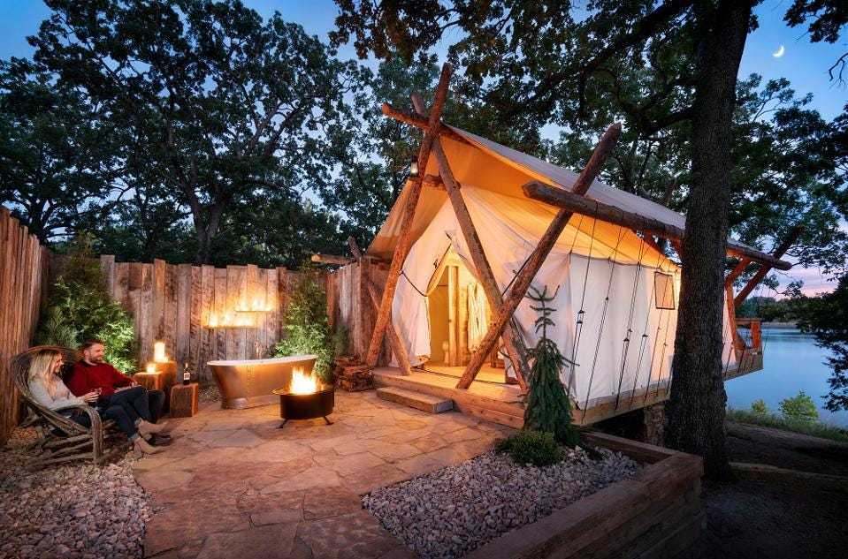
Σχέδιο Αξιοποίησης – Παρεμβάσεις με Χ.Π.
Glamping

Slide 61
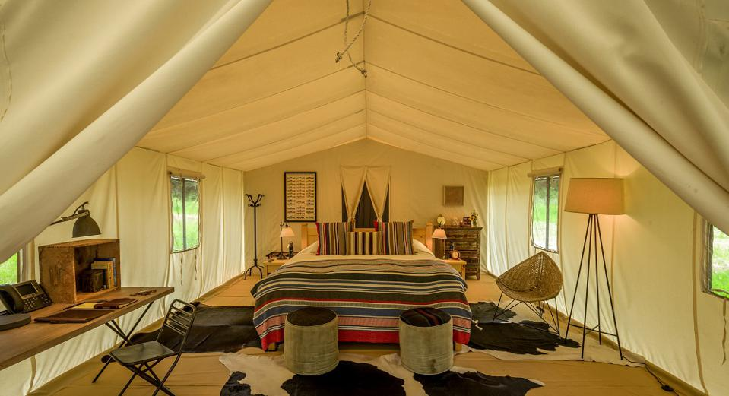
Σχέδιο Αξιοποίησης – Παρεμβάσεις με Χ.Π.
Glamping

Slide 62
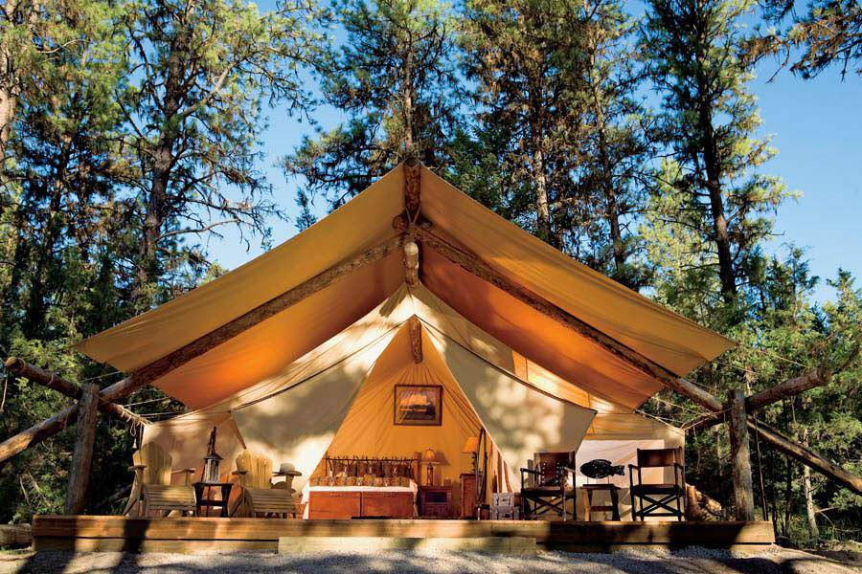
Σχέδιο Αξιοποίησης – Παρεμβάσεις με Χ.Π.
Glamping

Slide 63
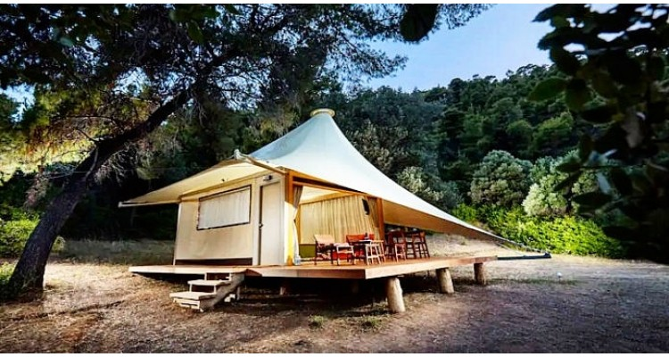
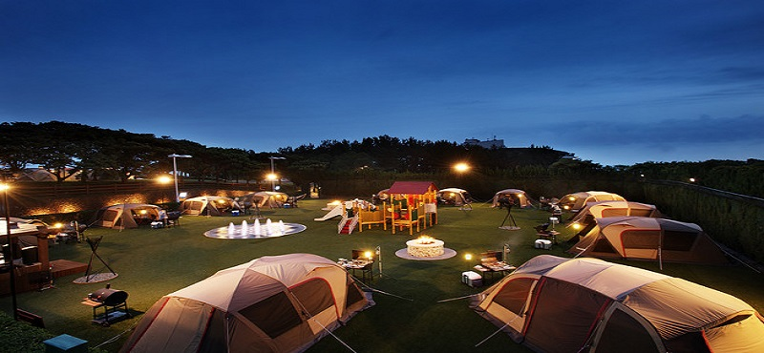
Σχέδιο Αξιοποίησης – Παρεμβάσεις με Χ.Π.
Glamping

Slide 64
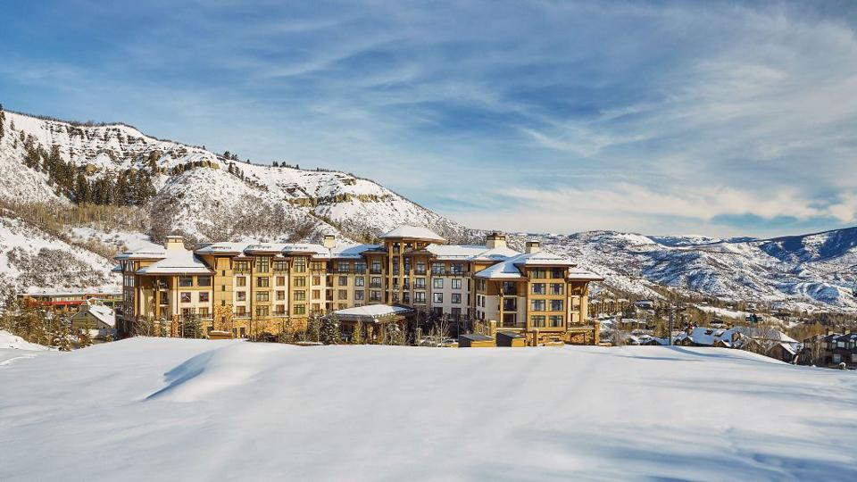
Σχέδιο Αξιοποίησης – Παρεμβάσεις με Χ.Π.
Resort

Slide 65
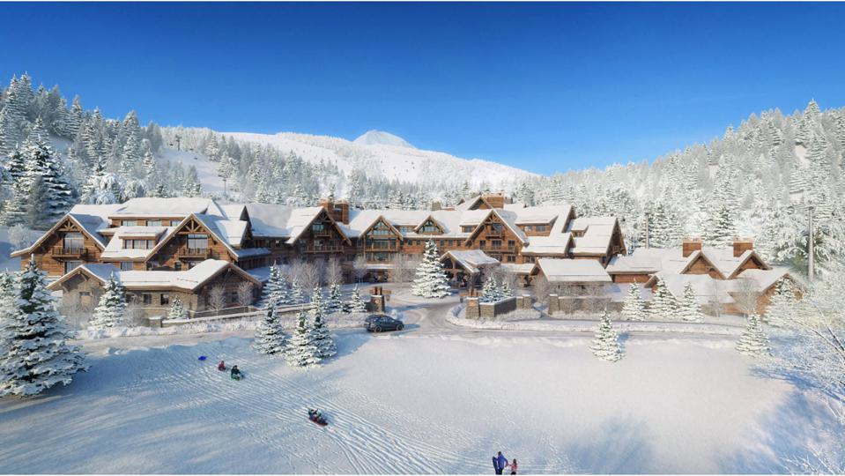
Σχέδιο Αξιοποίησης – Παρεμβάσεις με Χ.Π.
Resort

Slide 66
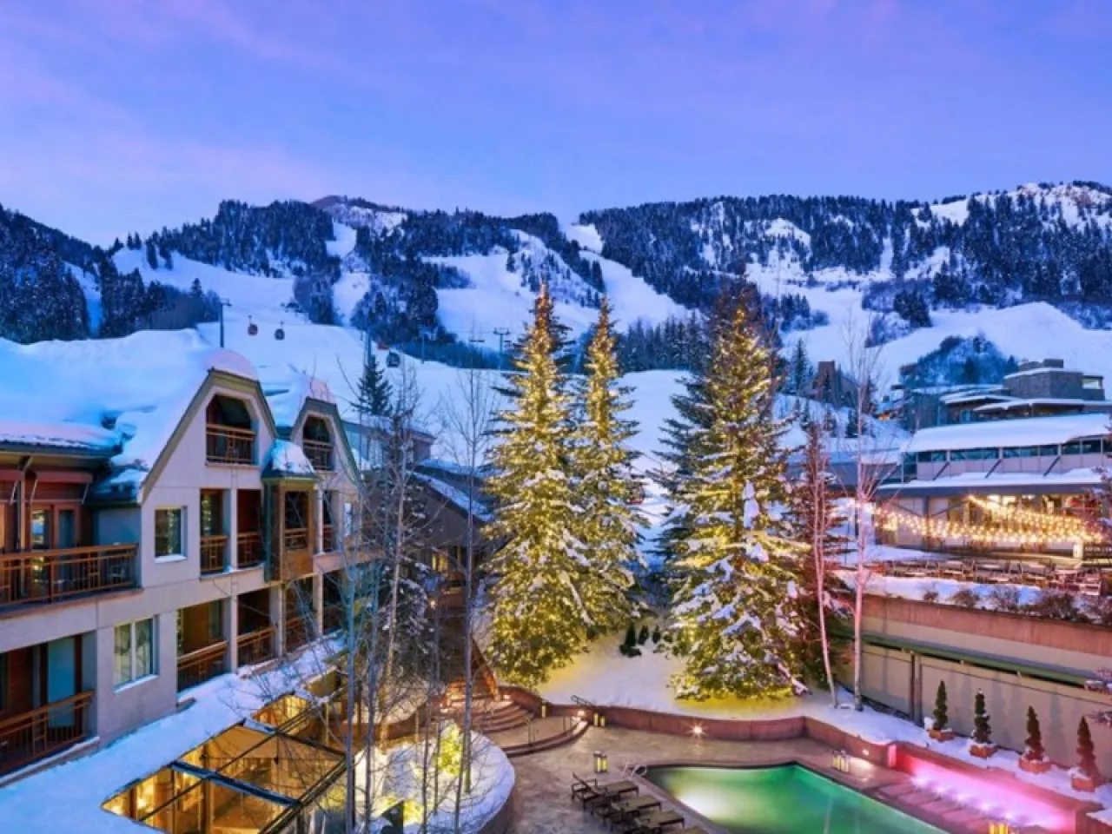
Σχέδιο Αξιοποίησης – Παρεμβάσεις με Χ.Π.
Resort

Slide 67
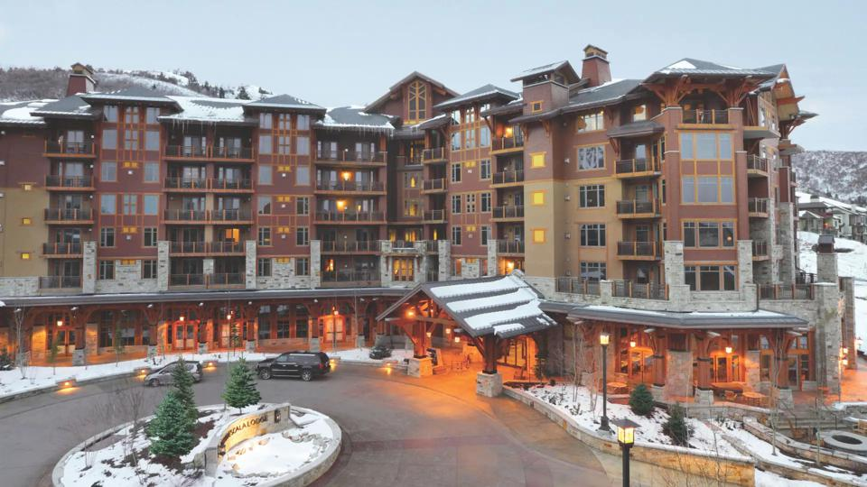
Σχέδιο Αξιοποίησης – Παρεμβάσεις με Χ.Π.
Resort

Slide 68
Σχέδιο Αξιοποίησης – Παρεμβάσεις με Χ.Π.
Πάρκα – Μουσεία
Μουσείο Φυσικής Ιστορίας στη θέση Πριόνια (Ζώνη Β) με εκθετήριο ειδών φυτών, φωτογραφικό υλικό, υλικό ενημέρωσης και πώληση χαρτών και βιβλίων
Θεματικό πάρκο - βοτανικός κήπος με θέμα την χλωρίδα και πανίδα του Ολύμπου και έμφαση στα ενδημικά είδη, το οποίο θα προσελκύει επισκέπτες από το εσωτερικό (σχολεία, σύλλογοι κλπ.) και το εξωτερικό καθ’ όλη τη διάρκεια του χρόνου, κατ’ αντιστοιχία επιτυχημένων παραδειγμάτων (https://www.jardindulautaret.com/english/). Στις υπάρχουσες εγκαταστάσεις της ΜΔΕΠΟ, ώστε να συνδυάζονται οι επισκέψεις με το υφιστάμενο Μουσείο Φυσικής Ιστορίας.
Θεματικό πάρκο με θέμα το δωδεκάθεο και την Μυθολογία: στην Ζώνη Γ, εφόσον τούτο επιτραπεί στο Σχέδιο Διαχείρισης (ΠΔ 610/2021, άρθ. 4, παράγ. 3, εδάφ. η), άλλως, πλησίον της Ζώνης Γ - εκτός Ε.Π.

Slide 69
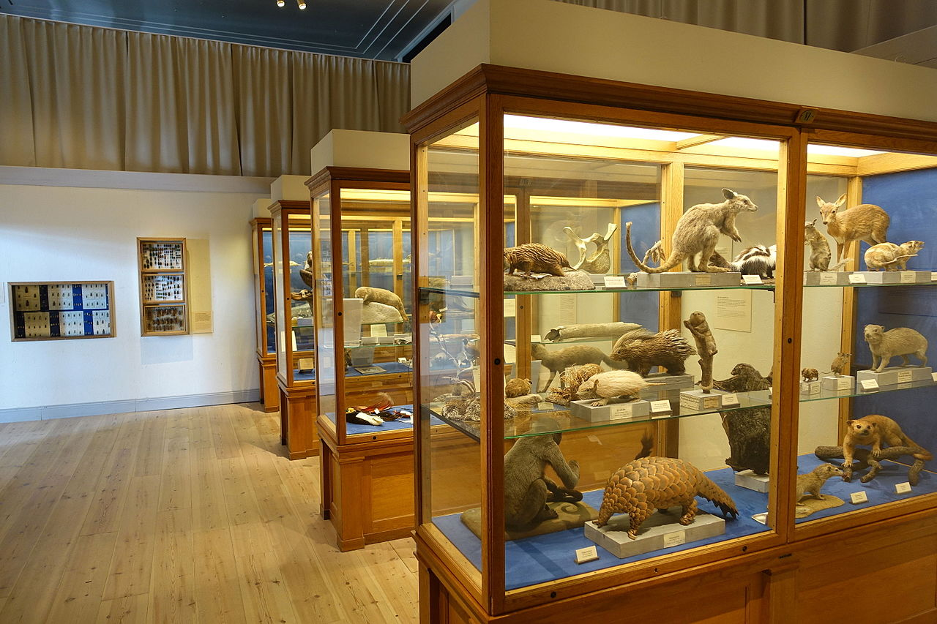
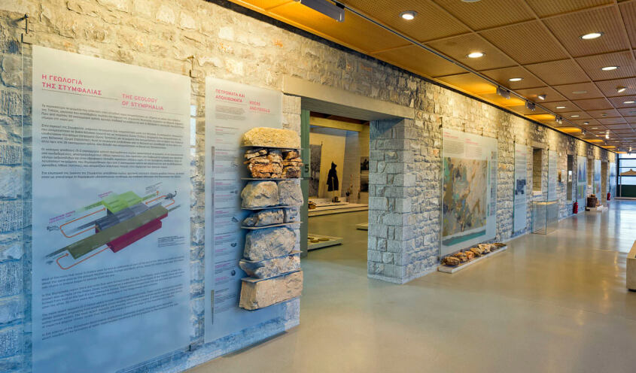
Σχέδιο Αξιοποίησης – Παρεμβάσεις με Χ.Π.
Μουσεία

Slide 70
Σχέδιο Αξιοποίησης – Παρεμβάσεις με Χ.Π.
Πάρκα
The Lautaret Garden
Χρηματοδοτείται από το Πανεπιστήμιο της Γκρενόμπλ των Άλπεων και το Εθνικό Κέντρο Επιστημονικής Έρευνας της Γαλλίας. Είναι διακεκριμένο μέλος πολλών εθνικών και διεθνών επιστημονικών δικτύων.
- Επισκέψεις Ερευνητών από όλο τον κόσμο στην πλατφόρμα έρευνας κήπου για να μελετήσουν τη βιοποικιλότητα, την παγετολογία, την κλιματική αλλαγή και τον αντίκτυπο της ανθρώπινης δραστηριότητας στα ορεινά οικοσυστήματα. Πάνω από 2000 είδη φυτών αλπικής χλωρίδας που προέρχονται από βουνά όλου του κόσμου! κατά γεωγραφική προέλευση, περιβάλλον διαβίωσης, βοτανικές και φαρμακευτικές ιδιότητες.
Ξεναγήσεις.
- Εποχιακά γεγονότα και συνομιλίες

Slide 71
Σχέδιο Αξιοποίησης – Παρεμβάσεις με Χ.Π.
Ποδηλατόδρομοι – Πεζοπορία – Αναψυκτήρια
Δίκτυο διαδρομών mountain bike στην βόρεια πλευρά του Ολύμπου, με αφετηρία το χωριό Πέτρα
Κατασκευή διπλής διαδρομής bike and hike (1) σύνδεσης παραλιακού μετώπου με Όλυμπο, από παραλιακό μέτωπο προς Λιτόχωρο με εκκίνηση την Πλάκα, με μικρά αναψυκτήρια στο μέσο της διαδρομής
Κατασκευή διπλής διαδρομής bike and hike (2) σύνδεσης παραλιακού μετώπου με Όλυμπο, από παραλιακό μέτωπο προς Δίον με εκκίνηση το Λιμάνι της Γρίτσας, με μικρά αναψυκτήρια στο μέσο της διαδρομής
Κατασκευή ποδηλατικής διαδρομής (3) διάνυσης παραλιακού μετώπου (παράλληλα με την γραμμή του παραλιακού μετώπου), με μικρά αναψυκτήρια σε σημεία της διαδρομής
Συντήρηση υφιστάμενων Αναψυκτήριων στα Φυλάκια ΜΔΕΠΟ Βροντούς, Μύλοι και Πριόνια

Slide 72
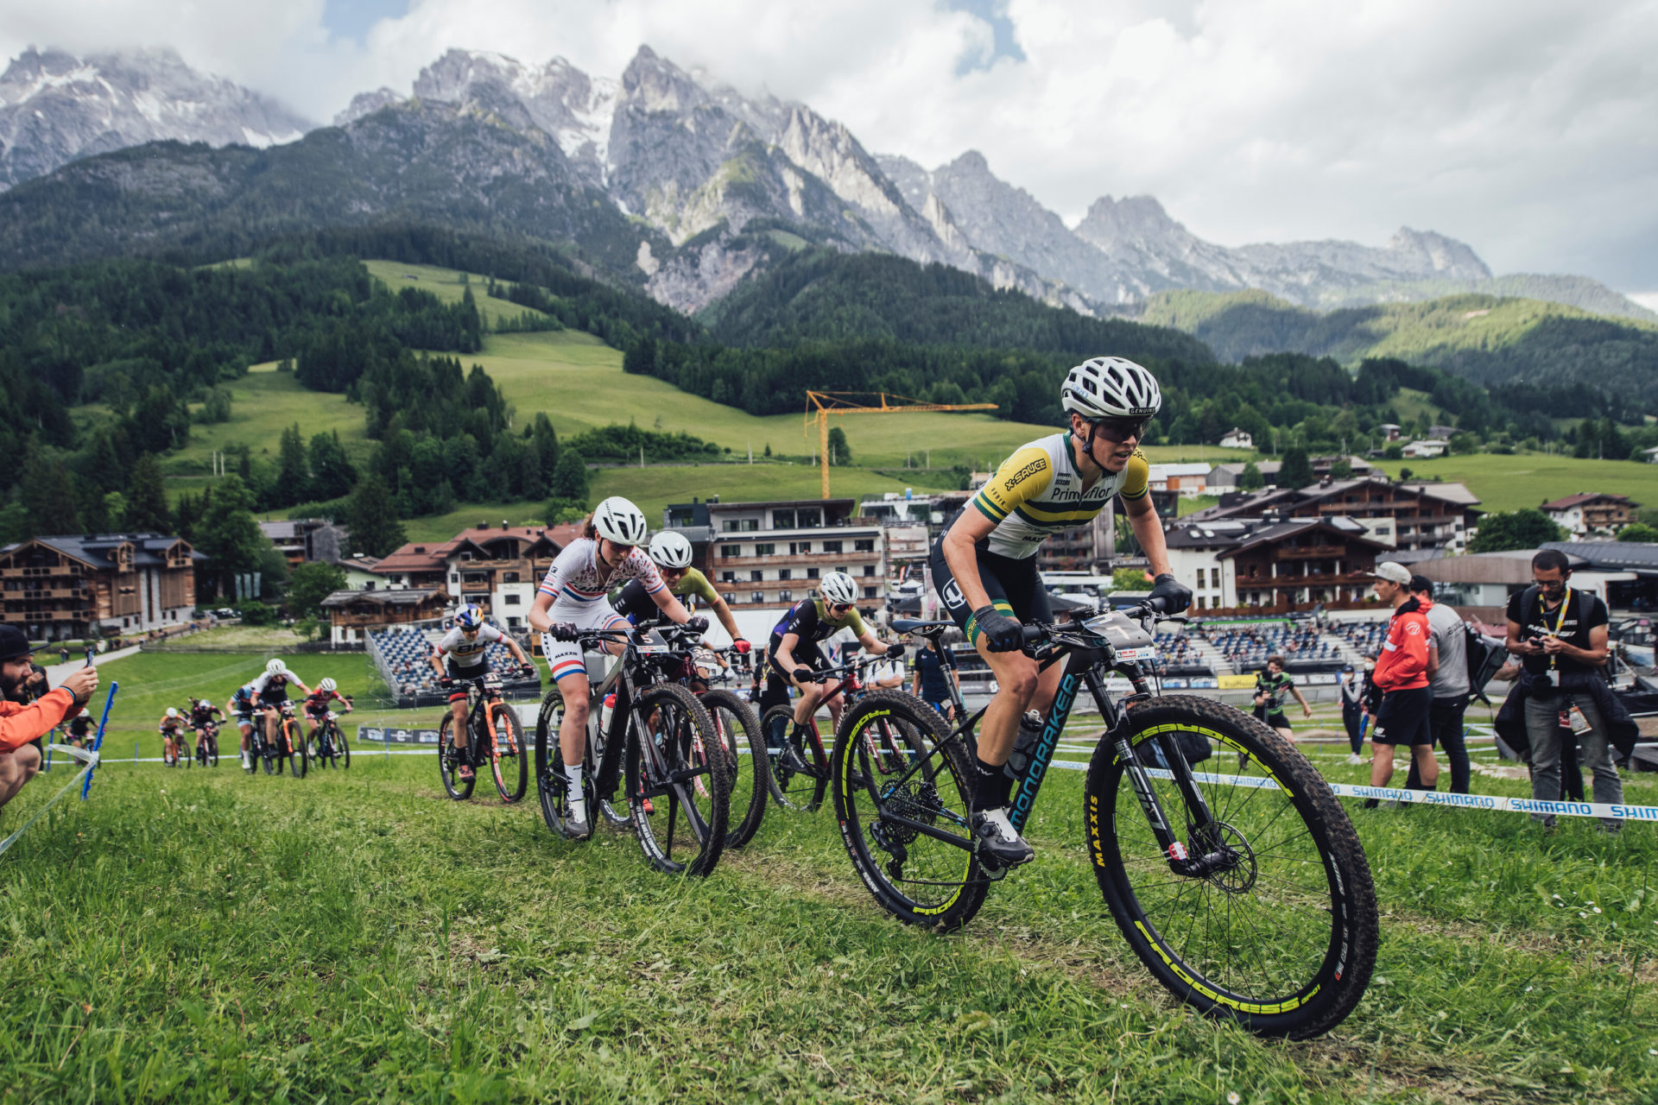
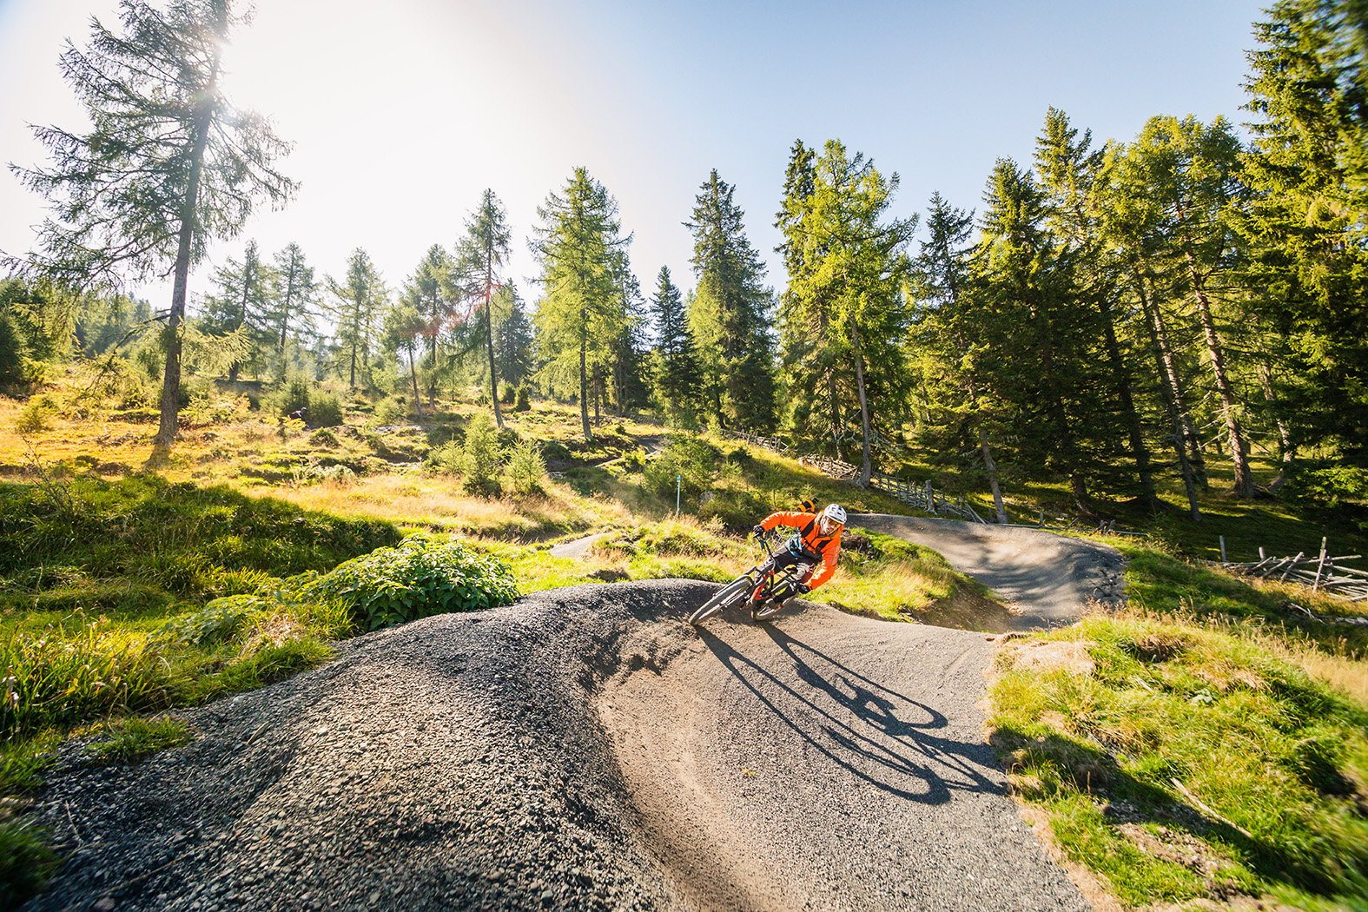
Σχέδιο Αξιοποίησης – Παρεμβάσεις με Χ.Π.
Ποδηλατόδρομοι – Πεζοπορία bike and hike

Slide 73
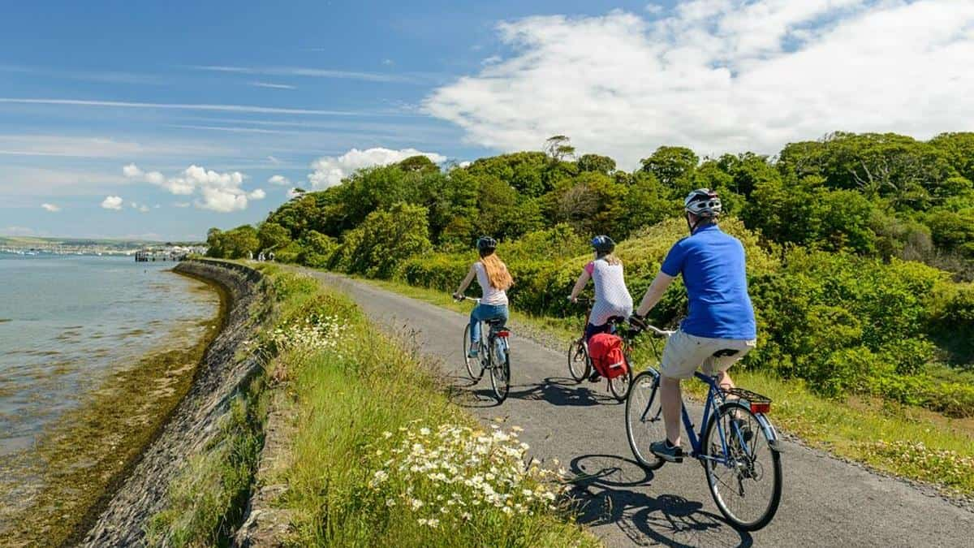
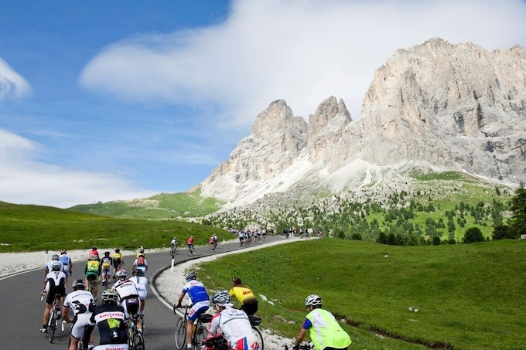
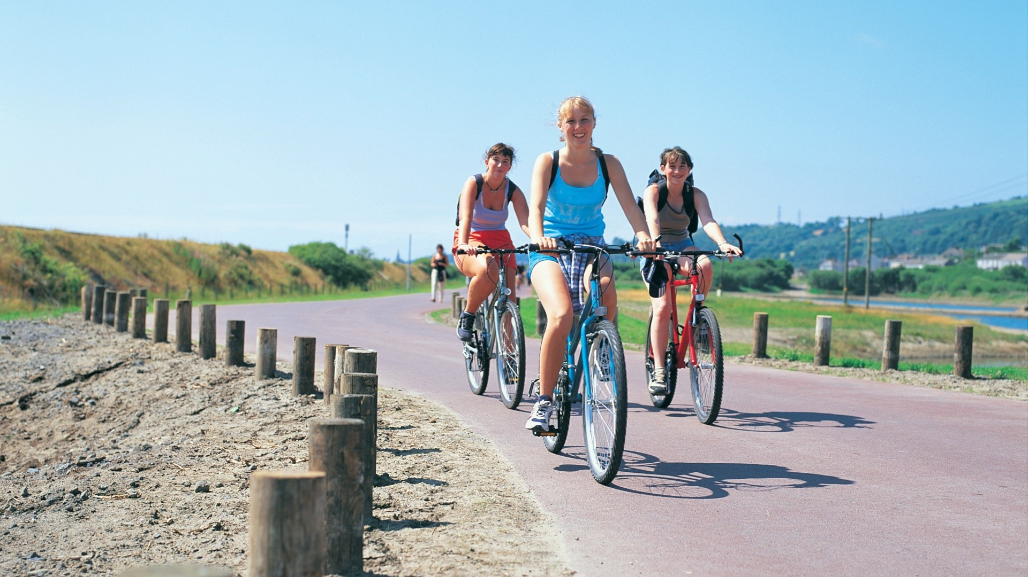
Σχέδιο Αξιοποίησης – Παρεμβάσεις με Χ.Π.
Ποδηλατόδρομοι – Πεζοπορία bike and hike

Slide 74
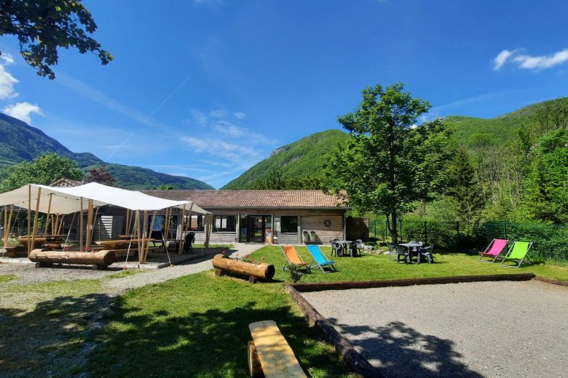
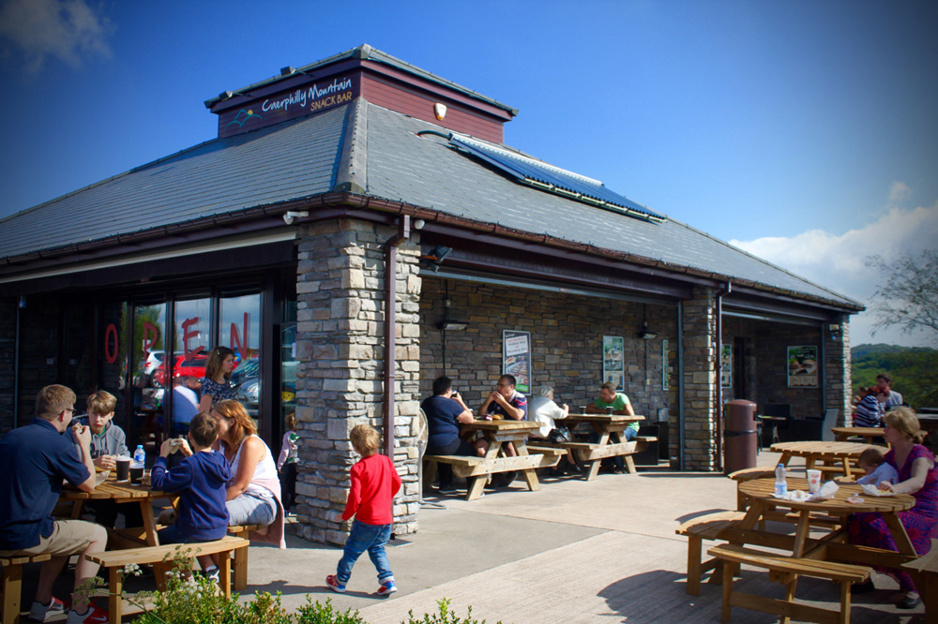
Σχέδιο Αξιοποίησης – Παρεμβάσεις με Χ.Π.
Αναψυκτήρια

Slide 75
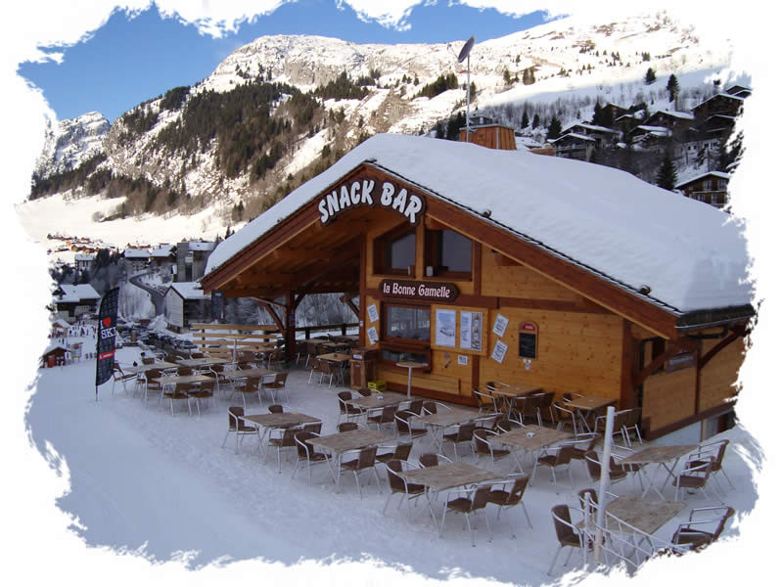
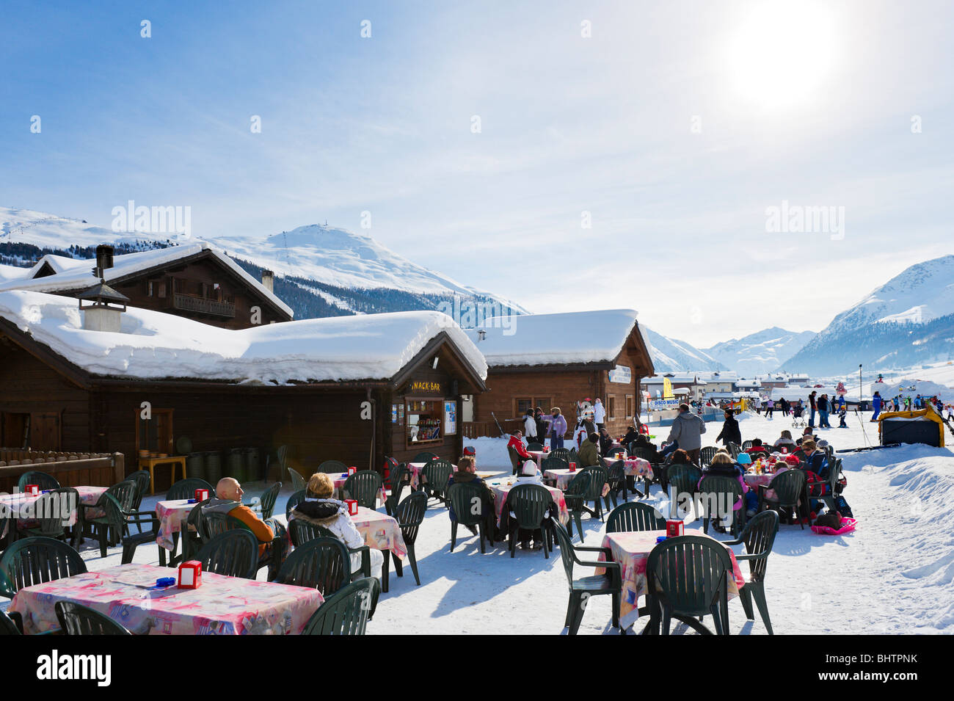
Σχέδιο Αξιοποίησης – Παρεμβάσεις με Χ.Π.
Αναψυκτήρια

Slide 76
Σχέδιο Αξιοποίησης – Παρεμβάσεις με Χ.Π.
Τελεφερίκ Κανονισμός (ΕΕ) 2016/424 σχετικά με τις εγκαταστάσεις με συρματόσχοινα
Αμιγώς τουριστικού σκοπού, από αφετηρία του μονοπατιού Γκόλνα - Λιβαδάκι μέχρι την κορυφή Γκόλνα (Ζώνη Γ) – Πανοραμική θέα προς τις ψηλές κορυφές και το Πέλαγος.
Μήκος διαδρομής ~1100 μέτρα, υψομετρική διαφορά ~500 μέτρα.
Δυναμικότητα του τελεφερίκ εκτιμάται σε 400 άτομα / ώρα, με δύο βαγόνια και ~35 άτομα ανά βαγόνι
Διαμόρφωση parking στην αφετηρία του μονοπατιού Γκόλνα – Λιβαδάκι
Οι επισκέπτες του τελεφερίκ θα μπορούν να πεζοπορήσουν μέχρι το νεόκτιστο καταφύγιο στο Λιβαδάκι, ή να χρησιμοποιήσουν τα ποδήλατα τους σε ειδικά διαμορφωμένη πίστα (down hill) για κατάβαση μέχρι το Λιτόχωρο

Slide 77
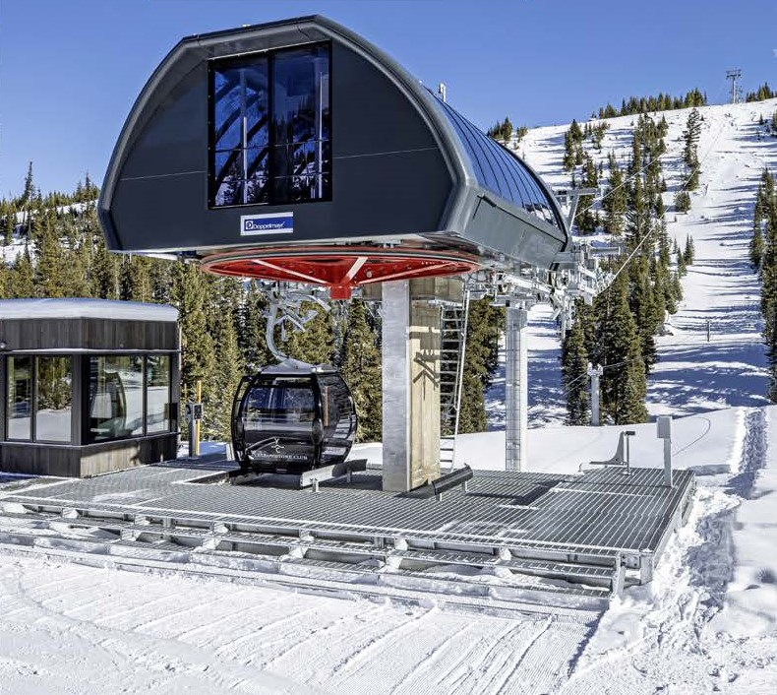
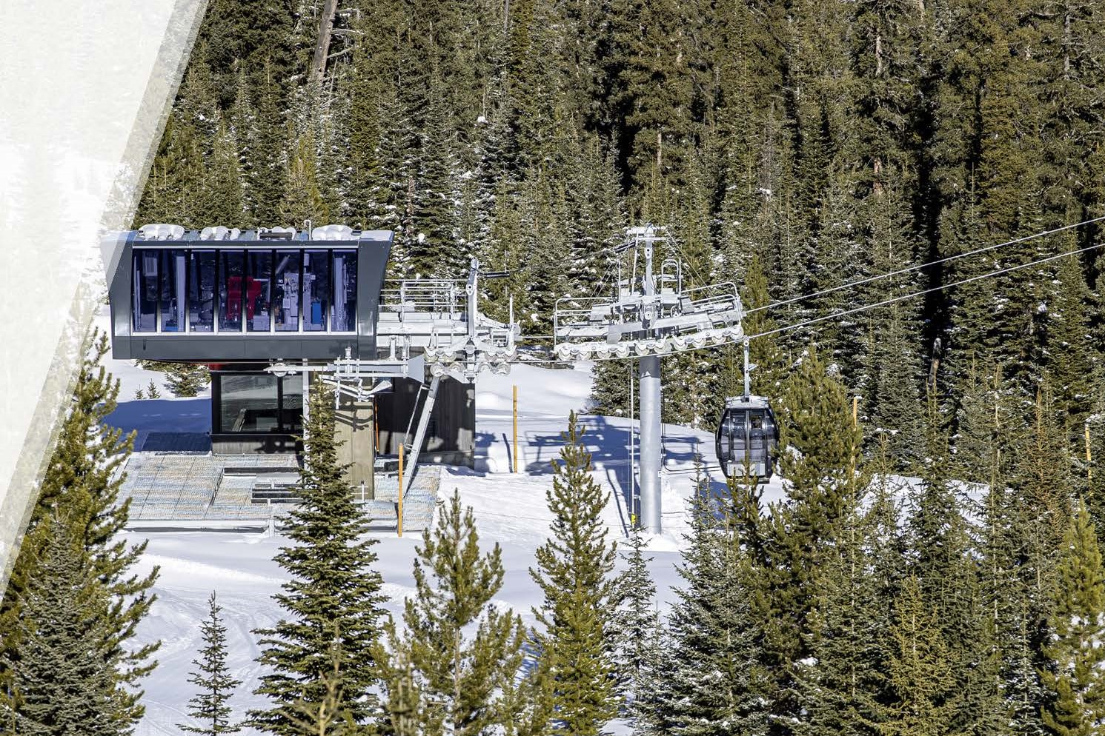
Σχέδιο Αξιοποίησης – Παρεμβάσεις με Χ.Π.
Τελεφερίκ

Slide 78
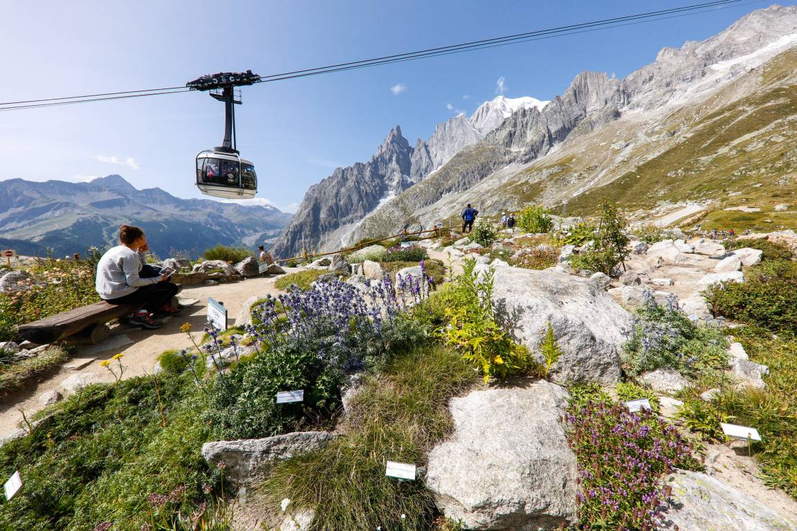
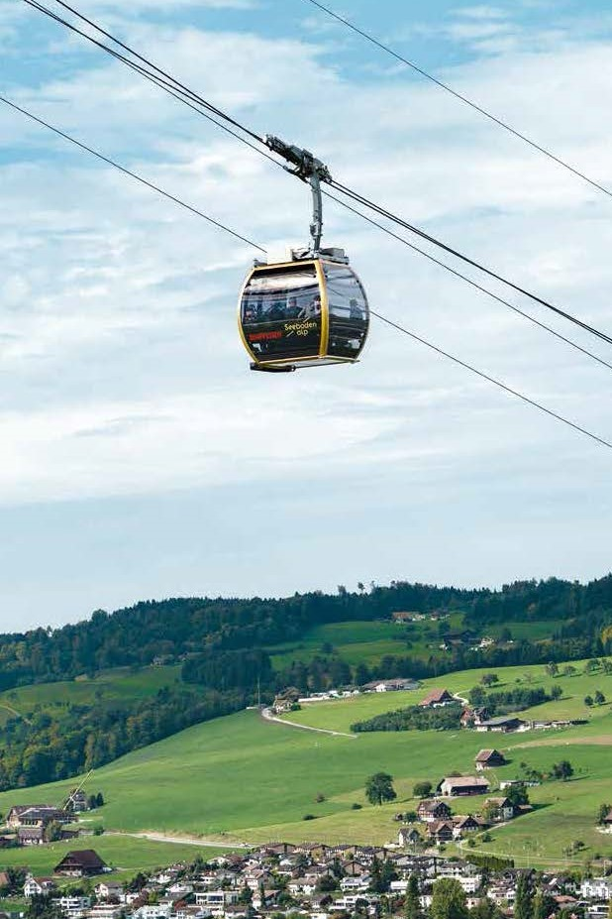
Σχέδιο Αξιοποίησης – Παρεμβάσεις με Χ.Π.
Τελεφερίκ

Slide 79
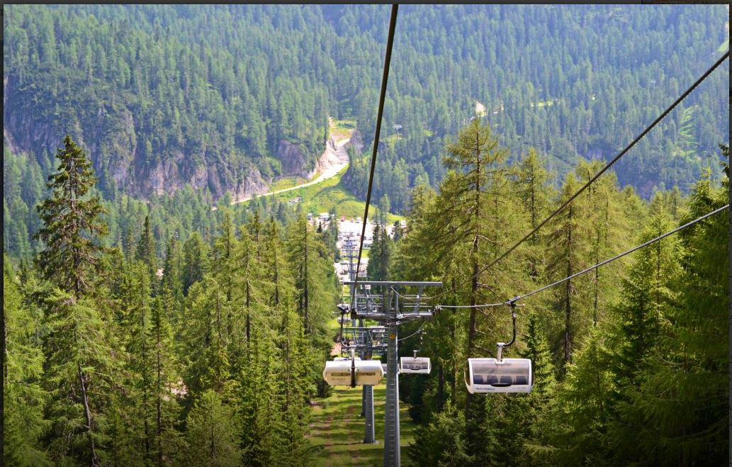
Σχέδιο Αξιοποίησης – Παρεμβάσεις με Χ.Π.
Τελεφερίκ

Slide 80
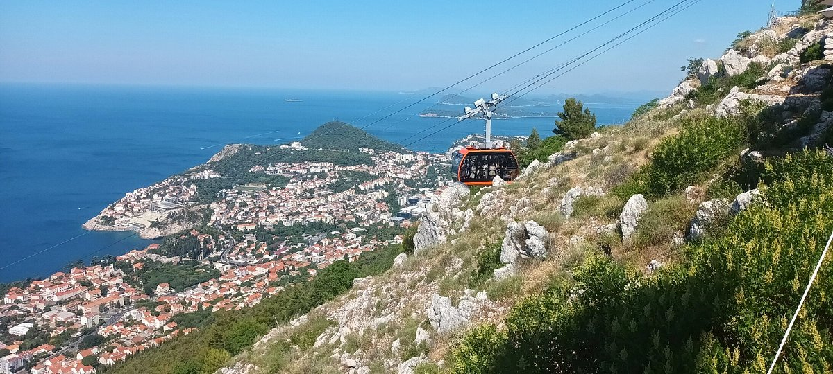
Σχέδιο Αξιοποίησης – Παρεμβάσεις με Χ.Π.
Τελεφερίκ

Slide 81
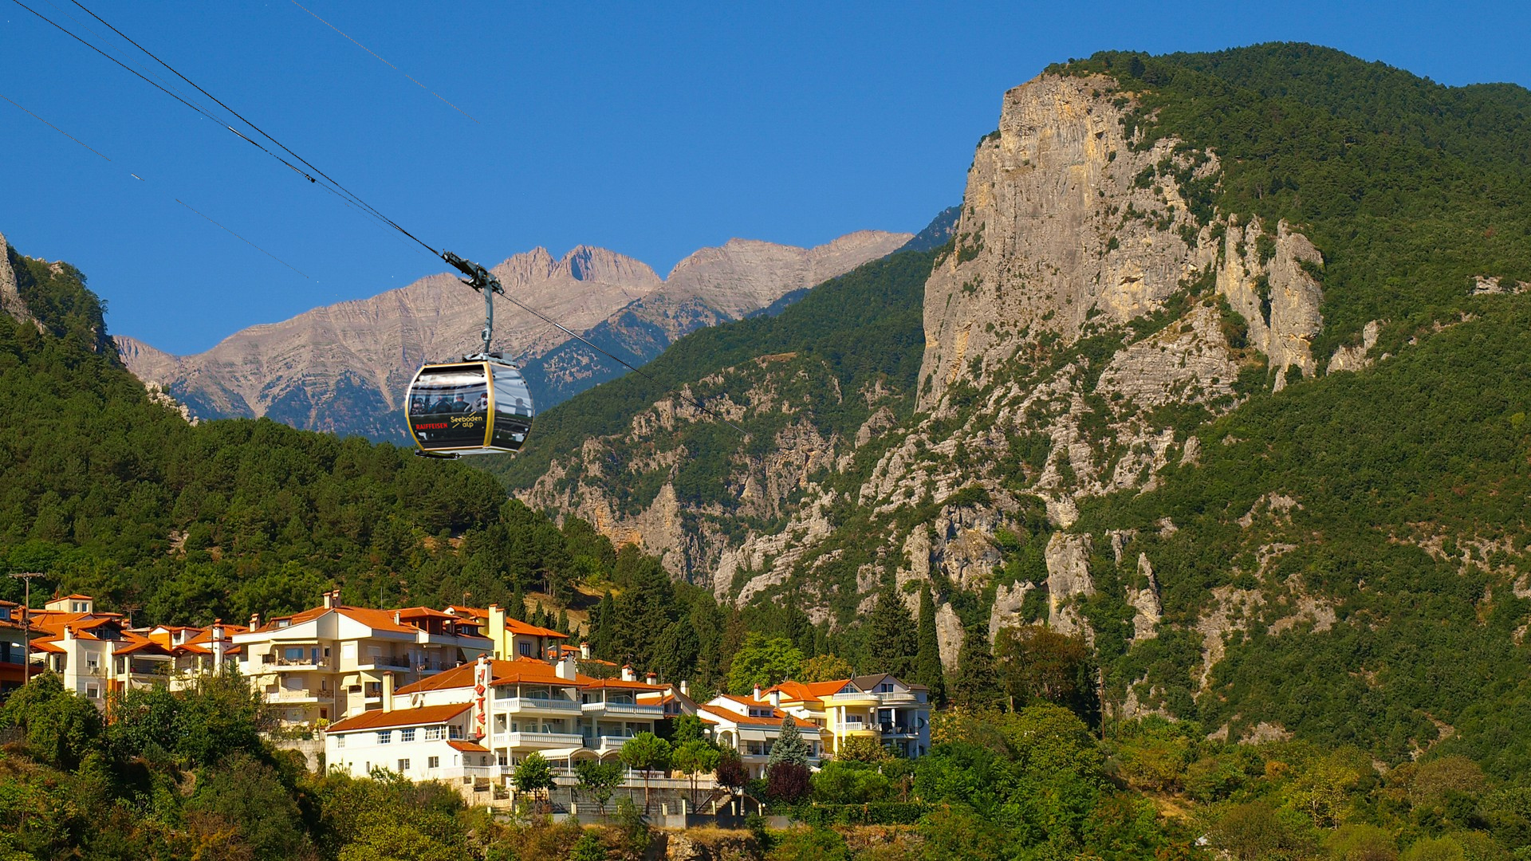
Σχέδιο Αξιοποίησης – Παρεμβάσεις με Χ.Π.
Τελεφερίκ

Slide 82
Σχέδιο Αξιοποίησης – Παρεμβάσεις με Χ.Π.
Εγκαταστάσεις Αθλημάτων Βουνού
Αερολέσχη – ελικοδρόμιο
Πίστα moto cross
Πίστα mountain bike Ολυμπιακών προδιαγραφών
σε δημοτικές εκτάσεις στους πρόποδες του Ολύμπου

Slide 83
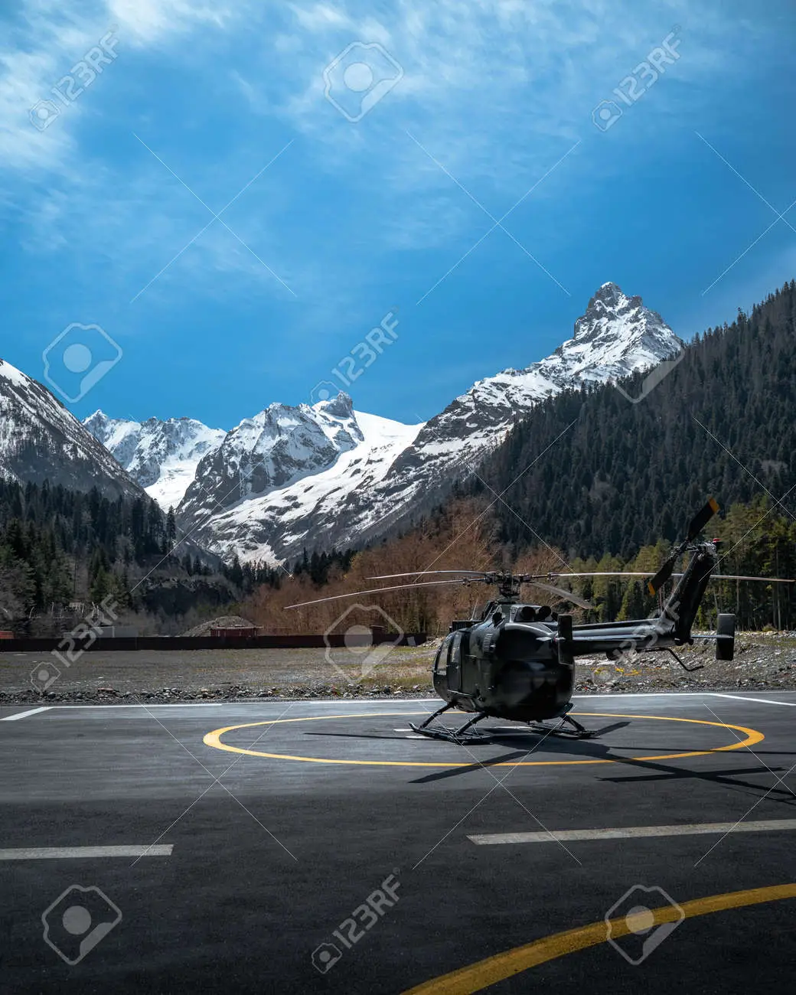
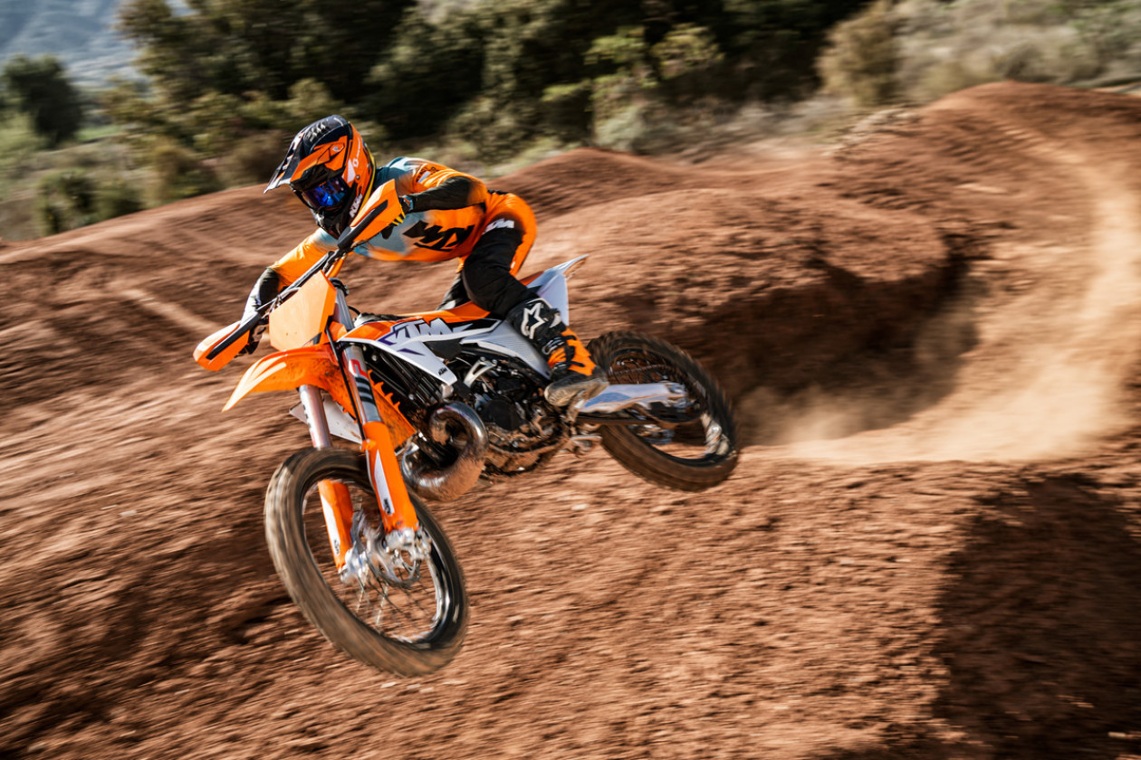
Σχέδιο Αξιοποίησης – Παρεμβάσεις με Χ.Π.
Αερολέσχη – Ελικοδρόμιο, Πίστα moto cross

Slide 84
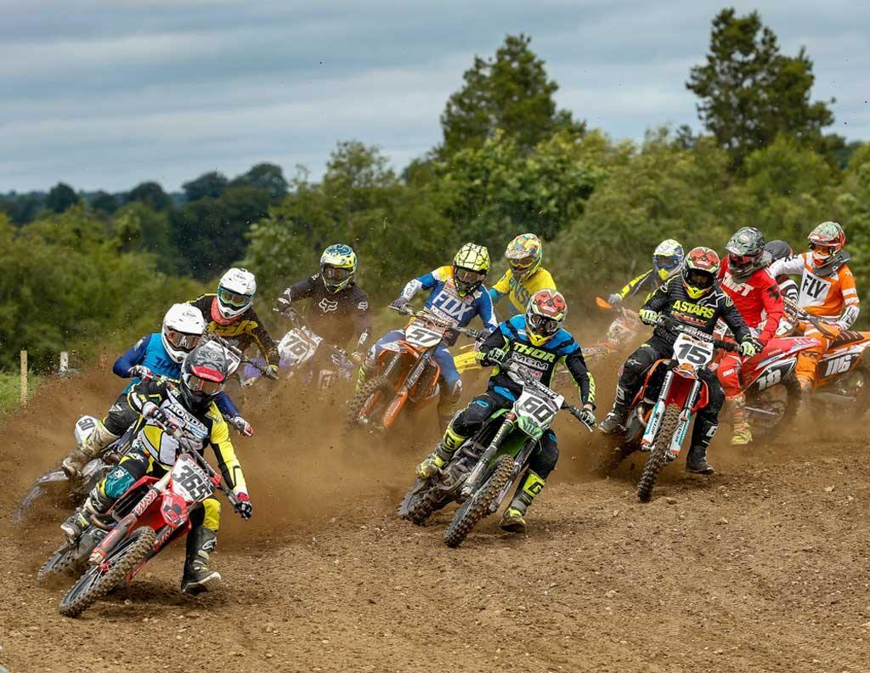
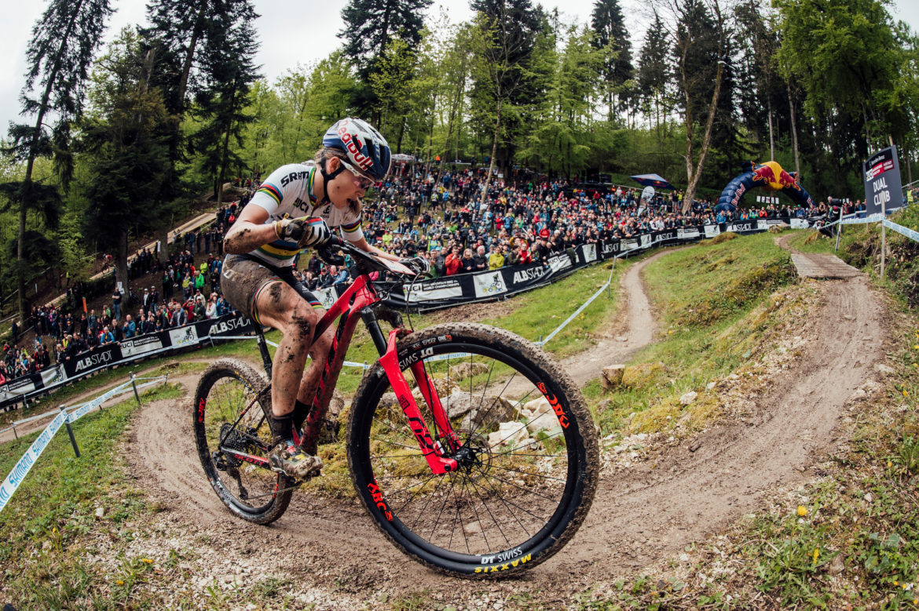
Σχέδιο Αξιοποίησης – Παρεμβάσεις με Χ.Π.
Πίστα moto cross, Πίστα mountain bike Ολυμπιακών προδιαγραφών

Slide 85
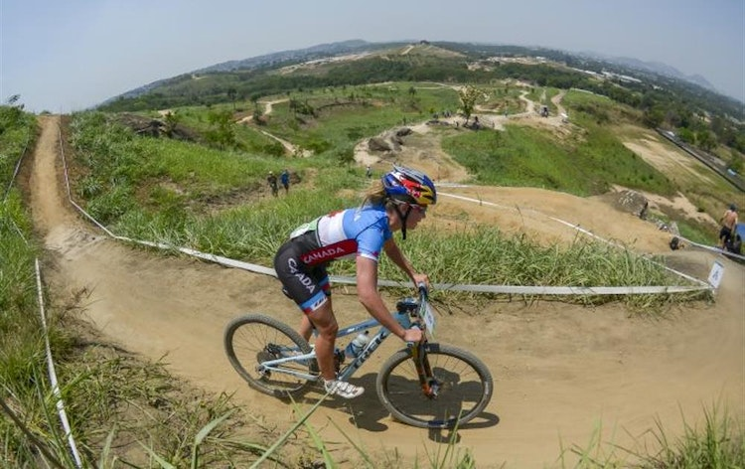
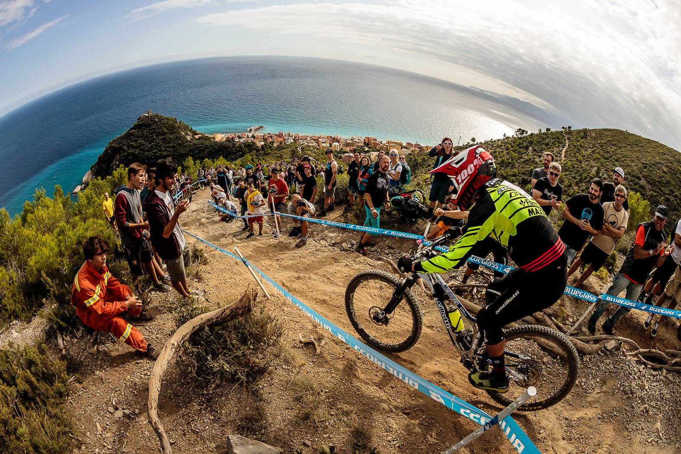
Σχέδιο Αξιοποίησης – Παρεμβάσεις με Χ.Π.
Πίστα mountain bike Ολυμπιακών προδιαγραφών

Slide 86
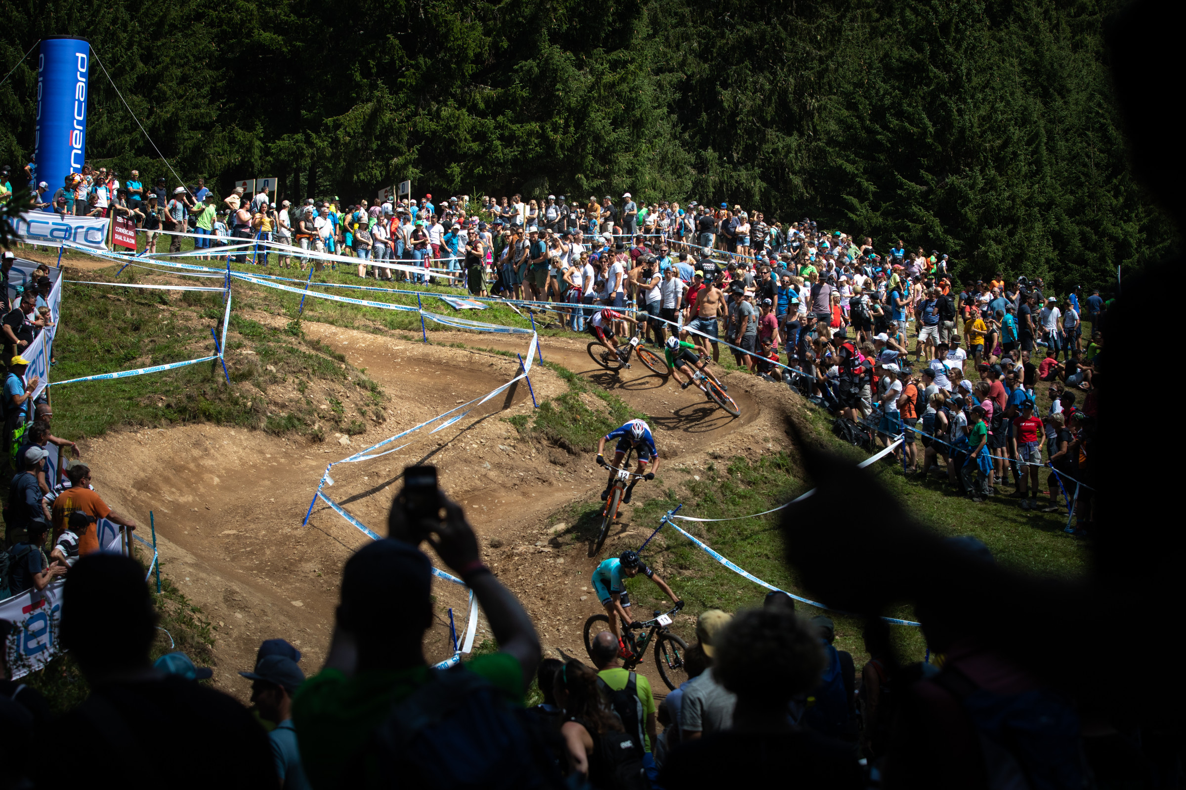
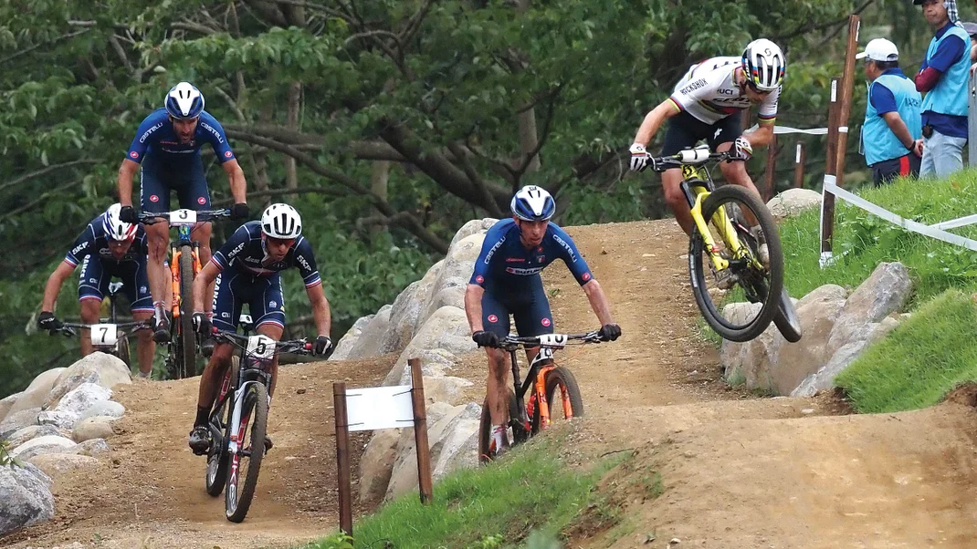
Σχέδιο Αξιοποίησης – Παρεμβάσεις με Χ.Π.
Πίστα mountain bike Ολυμπιακών προδιαγραφών

Slide 87
Σχέδιο Αξιοποίησης – Παρεμβάσεις με Χ.Π.
Προστασία Άγριας Ζωής
Κέντρο Περίθαλψης Αγρίων Ζώων στο Λιτόχωρο (εκτός Ε.Π. - ΧΠ-3)
Attraction Points
Κέντρο λήψης real time εικόνων από σημεία ενδιαφέροντος του Ολύμπου, Χώρων προβολής VR (virtual Reality) και ΑR (Augmented Reality) στον χώρο του Μουσείου Ιστορίας του Ολύμπου της ΜΔΕΠΟ
Χώροι προβολής του θαλάσσιου περιβάλλοντος και οικοσυστημάτων στο Ναυτικό Μουσείο στο Λιτόχωρο

Slide 88
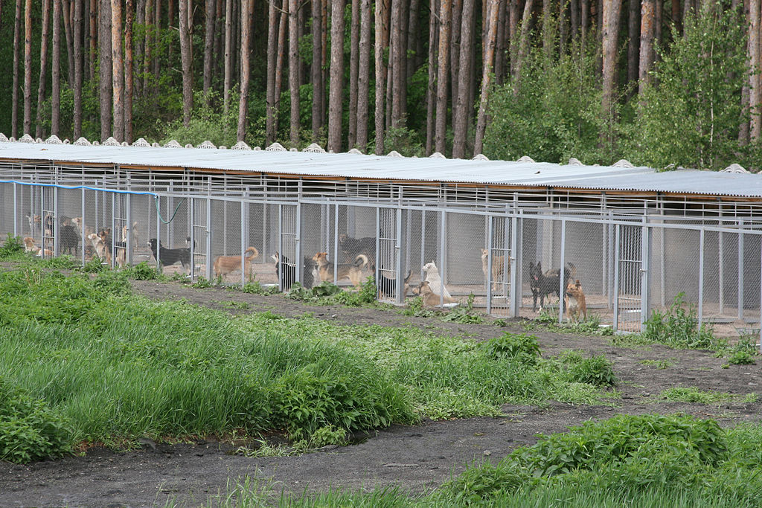
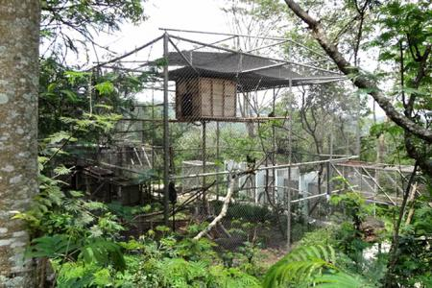
Σχέδιο Αξιοποίησης – Παρεμβάσεις με Χ.Π.
Κέντρο Περίθαλψης Αγρίων Ζώων

Slide 89
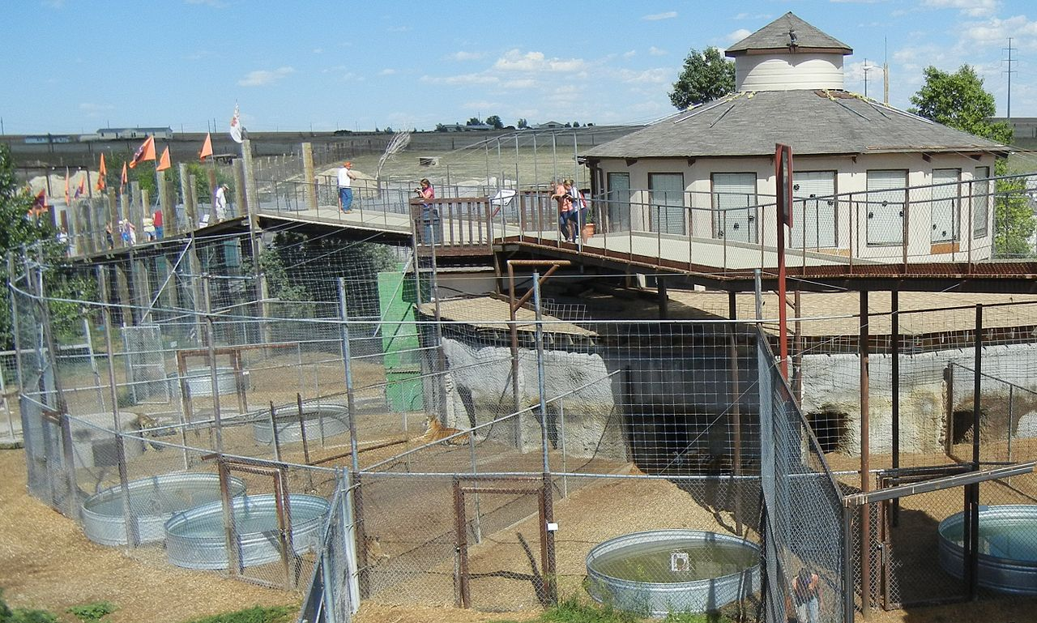
Σχέδιο Αξιοποίησης – Παρεμβάσεις με Χ.Π.
Κέντρο Περίθαλψης Αγρίων Ζώων

Slide 90
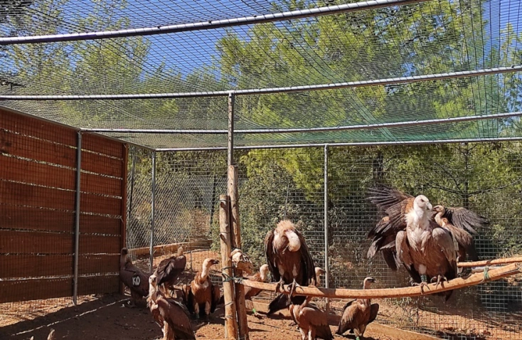
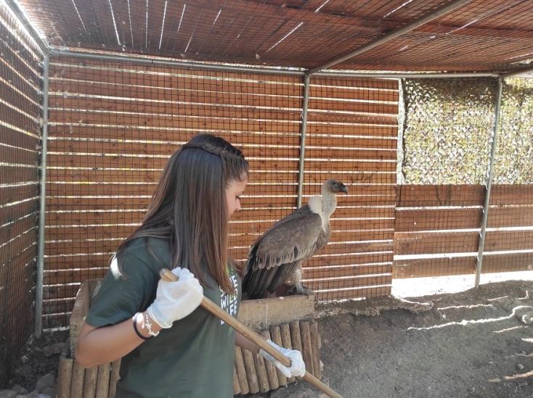
Σχέδιο Αξιοποίησης – Παρεμβάσεις με Χ.Π.
Κέντρο Περίθαλψης Αγρίων Ζώων

Slide 91
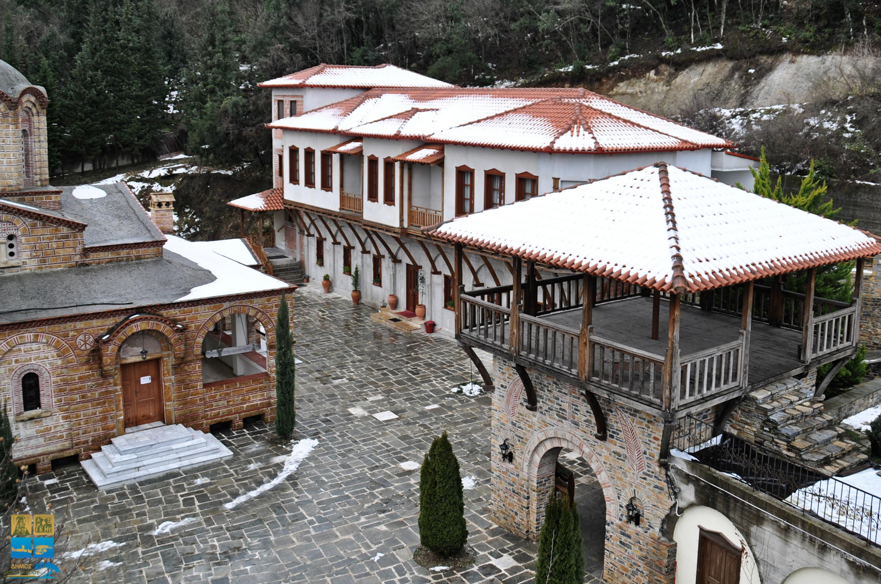
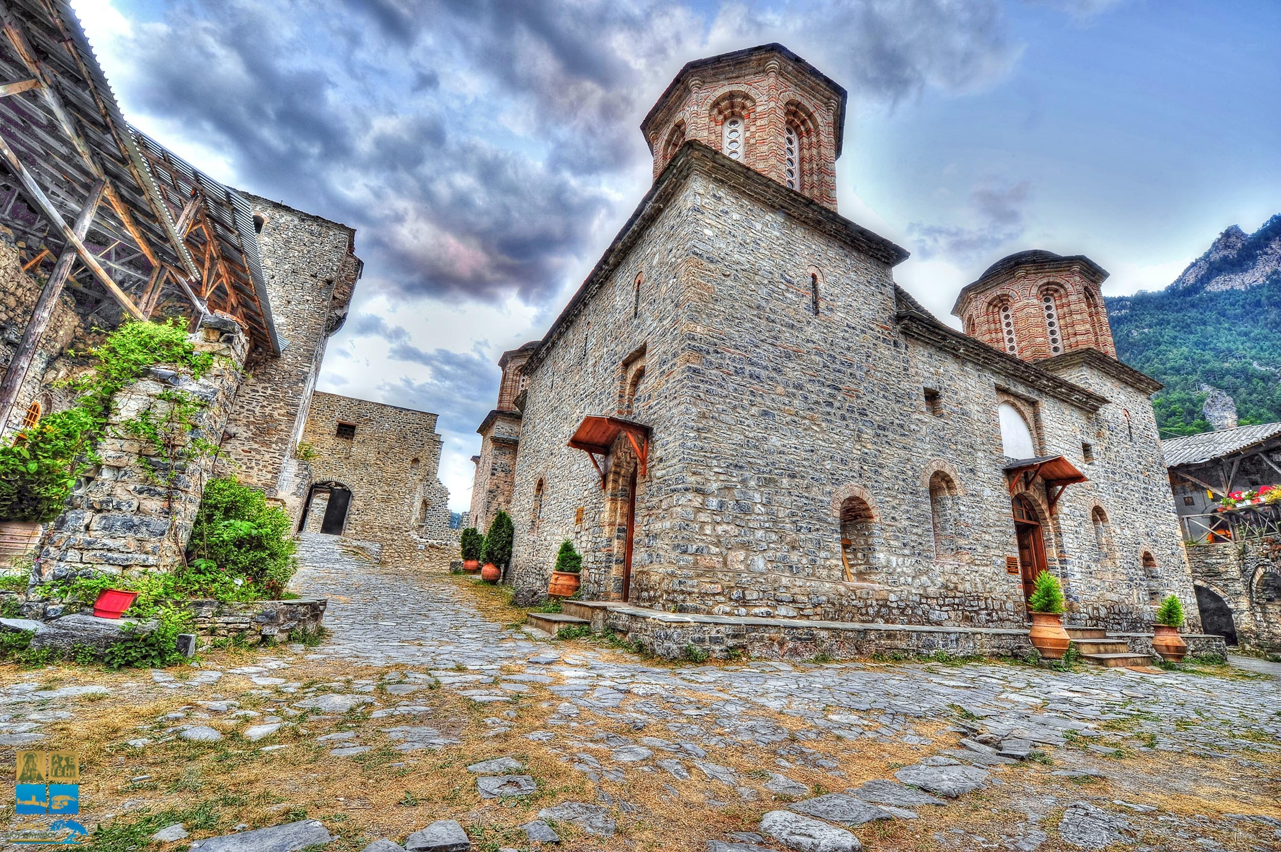
Σχέδιο Αξιοποίησης – Παρεμβάσεις με Χ.Π.
Ιερά Μονή Αγίου Διονυσίου
Συντήρηση, βελτίωση, ανάδειξη και αποκατάσταση υφισταμένων κτιρίων και έργων της Ι.Μ. Αγίου Διονυσίου, σύμφωνα και με τις σχετικές προβλέψεις του ΠΔ 610/2021 (άρθ. 5, παράγ. 2, εδάφ. β/ββ)

Slide 92
Σας ευχαριστώ
Απρίλιος 2023

